Slide 1
Corso Java
DoCENTE: eros capobianco
Mail: ANTEROS.CAPO@GMAIL.COM
Materiale: https://github.com/Eros-Capo/Corso-Java

Slide 2
Unit 1
L’informatica, ciclo di vita del software ed uml

Slide 3
La scienza dell’informatizzazione
L’informatica è quella scienza e tecnologia che si occupa di elaborare informazioni in modo automatico.
L’informazione quindi richiede un sistema che sia in grado di elaborare informazioni in modo automatico
La parola automatica ci richiede invece un sistema in grado di elaborare informazioni in ingresso in modo da produrne altre attraverso un processo nel quale vi è il minor intervento da parte dell’uomo.
Infor Matica

Slide 4
I sistemi informativi e Informatici
I sistemi informativi/informatici nascono dall’idea dell’elaborazione automatica delle informazioni e sono utilizzati in ogni settore della nostra società per la gestione dei processi. (Gestione del personale, logistica, finanza, marketing…)
Il sistema informatico è la struttura identificata dal complesso delle risorse Hardware/software incaricata della gestione dei dati e delle informazioni.

Slide 5
Cenni storici: La nascita dei computer
Come è nato il computer?
Il computer è nato dalla necessità di ottenere uno strumento che permettesse lo svolgimento pratico dei concetti espressi dalla scienza dell’informatica.
Vi era quindi la necessità di elaborare informazioni velocemente in modo automatico privo dell’intervento dell’uomo per ottimizzarne il loro utilizzo. Le prime vere «informazioni» per il quale nacque la necessità di possedere un «calcolatore» sono le operazioni matematiche.

Slide 6
Cenni storici: Il primo vero computer
Il primo vero computer «La macchina analitica» venne costruito da charles babbage (1840) un matematico e filosofo che per primo ebbe l’idea di costruire un elaboratore programmabile.
La macchina doveva essere in grado di svolgere ogni tipo di calcolo matematico, era progettata in modo che:
ricevesse in ingresso delle schede perforate
svolgesse l’operazione
un’unità di controllo successivamente avrebbe verificato la correttezza del risultato
sarebbe poi stata prodotta una scheda perforata con il risultato.
Input-elaborazione-controllo-output

Slide 7
Cenni storici: La programmazione
Ada byron(1815-1852) anche nota come Ada lovelace è considerata la prima pioniera della programmazione.
Vissuta negli anni in cui Babbage sviluppo la macchina analitica, ada fu una grande sostenitrice del progetto, sviluppò inoltre alcuni algoritmi per la macchina di babbage.
tanto impegnata agli albori dell’informatica da definire il primo algoritmo, destinato ad una macchina teorica.
Il programmatore agli albori della programmazione si occupava di tutto il processo, dalla soluzione del problema alla sua implementazione.
Oggi il processo descritto in precedenza è suddiviso principalmente in:
Raccolta dei requisiti
Progettazione
Sviluppo
Test
Mantenimento

Slide 8
Tipologie di computer
Il computer oggi non viene più utilizzato esclusivamente per operazioni matematiche, bensì ha acquisito diversi ruoli, possiamo quindi definire diverse tipologie di computer:
Workstation: rispetto ai personal computer sono indicati per un uso più professionale (grafico o ingegneristico)
Server: sono computer specifici nella costruzione di un’infrastruttura informatica incaricati principalmente di gestire vari servizi della rete
Notebook: computer general purpose trasportabili (laptop)
Smartphone: computer general purpose di dimensioni molto ridotte che offrono una grande quantità di funzionalità, principalmente input-output e comunicazione
Console di videogiochi: computer speciale sviluppato appositamente per garantire prestazioni elevate di elaborazione
Pos/atm: computer di dimensioni ridotte, sviluppati per effettuare pagamenti elettronici
Plc: controllore logico programmabile, computer specializzato nella gestione dei processi industriali

Slide 9
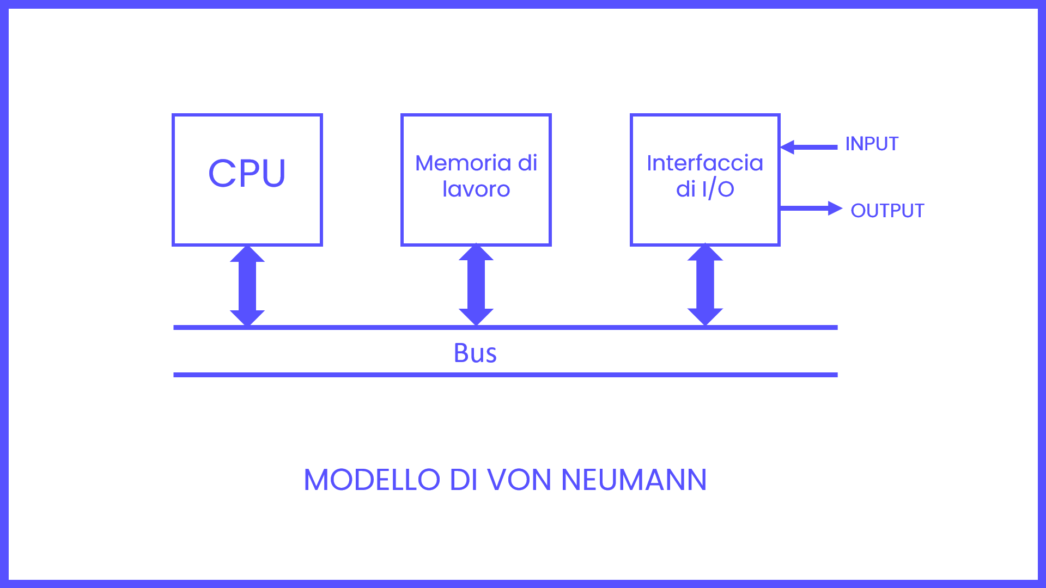
La macchina di von neumann
Elementi della macchina:
Cpu: macchina centrale che gestisce in modo sequenziale il sistema
Memoria di lavoro: contenitori di programmi da eseguire e dati su cui operare
Interfaccia i/o (input / output): dispositivo elettronico che consente alla cpu di dialogare con le periferie (dispositivi di altra natura fisica)

Slide 10
Memoria centrale
La memoria centrale (Memoria di lavoro) contiene i dati in attesa di elaborazione, i risultati e le istruzioni in attesa di essere eseguite.
Tra la memoria centrale e la CPU vi è un rapporto MASTER-SLAVE.
RUolo
La cpu ha un ruolo master siccome dirige il lavoro e lo scambio di dati con la memoria, mentre la memoria centrale ha un ruolo slave siccome tiene salvate le istruzioni in attesa che vengano richieste dalla CPU.
STRUTTURA
La memoria di lavoro è suddivisa in celle identificate da un indirizzo, informazione necessaria nel funzionamento della cpu, ovvero indicare la cella contenente il dato e l’operazione da svolgere con il dato.

Slide 11
La memoria ram
La Ram (Random access memory) è una tipologia di memoria di tipo volatile che permette una grande velocità di accesso alle informazioni presenti in essa.
Le informazioni nella ram tuttavia se non vengono salvate in supporti non volatili, terminato il processo che le sta utilizzando vengono eliminate.

Slide 12
La memoria ROM
La ROM (Read only memory) è una tipologia di memoria non volatile.
Questo tipo di memoria generalmente non permette di salvare grandi quantità di dati, bensì viene utilizzata per salvare piccoli programmi che non devono essere modificati ma esclusivamente letti.
Esempio: Un chip in cui viene installato il bios del computer che contiene le istruzioni necessarie per un corretto avvio della macchina.

Slide 13
La memoria di massa
Le memorie di massa sono quelle memorie che possono salvare in modo permanente grandi quantità di dati.
Si differenziano dalle Ram perché ciò che viene salvato in una memoria di massa non viene cancellato al termine del processo o allo spegnimento della macchina (Permanenza), tuttavia l’accesso a questi dati è molto più lento.

Slide 14
Le periferiche input ed output
Le periferiche di input sono quegli strumenti elettronici collegati al calcolatore che permettono l’inserimento di dati. (Tastiera, mouse, fotocamera)
Le periferiche di output sono quelle periferiche che sono incaricate di presentare i dati all’utente. (Schermo, proiettore, stampante)

Slide 15
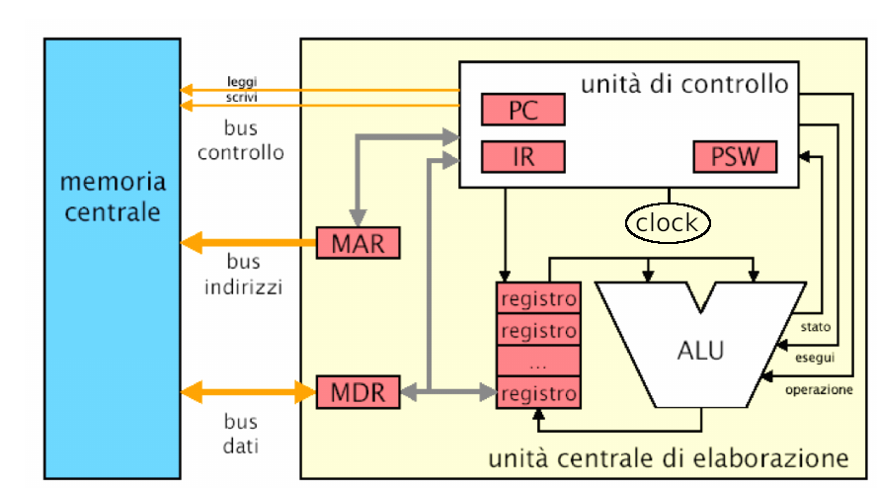
La cpu
Il funzionamento della cpu viene suddiviso in tre fasi principali:
Fetch: Viene prelevata dalla memoria di lavoro una stringa di bit che indica il prossimo passo da compiere ed esegue la sequenza di passi necessari.
Decodifica: interpreta la sequenza di bit come istruzione macchina.
Esecuzione: svolge il compito richiesto, se necessario accedendo ai dati nella memoria di lavoro.

Slide 16
Le unità di controllo
l’unità di controllo è un componente della cpu che coordina le attività della stessa, si occupa quindi di leggere le istruzioni da eseguire all’interno della memoria centrale ed inserirle in un registro di istruzioni in modo sequenziale.
Nella fase di execute verranno poi eseguite le istruzioni secondo l’ordine definito dall’unità di controllo.

Slide 17
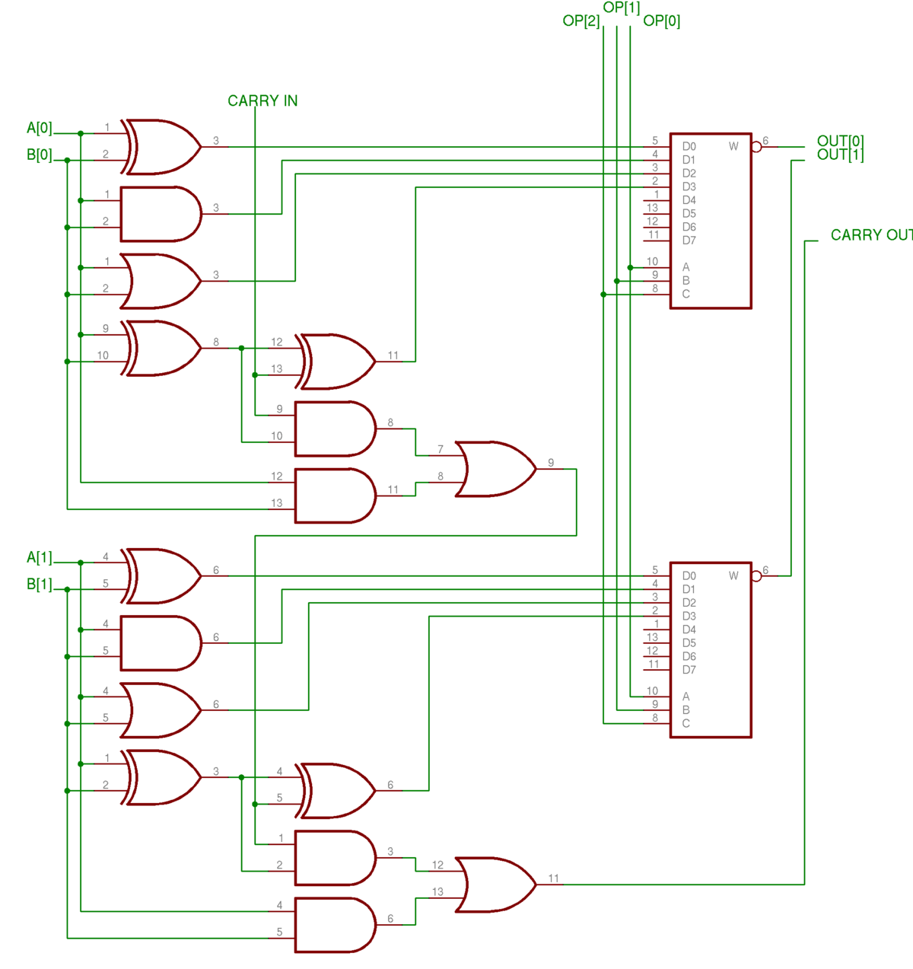
La alu
L’unità logico aritmetica (ALU) è un componente della cpu che si occupa dello svolgimento di tutte le operazioni aritmetiche (somme in complemento a 2, sottrazioni, moltiplicazioni e divisioni) e logiche (and, or, not …)
I risultati di queste operazioni vengono inseriti in un registro nominato Condition Codes

Slide 18
Differenza tra hardware e software
L’hardware come visto nelle lezioni precedenti è un insieme contente tutte le parti fisiche che compongono un computer, un sistema informatico o una rete.
Il software è un componente logico del computer/sistema informatico, definito meglio come l’insieme di istruzioni, codice eseguibile, dati ed informazioni.

Slide 19
I ruoli nei sistemi informatici
I sistemi informatici si distinguono principalmente in 3 ruoli logici, ovvero:
Presentazione (Front-end): Utilizzato per la presentazione delle informazioni agli utenti del sistema
Applicazione (application/business): Fornisce un applicativo, possiamo pensare ad un gestionale
Accesso (Access/ back-end): utilizzati per la gestione dei dati, il salvataggio ecc…

Slide 20
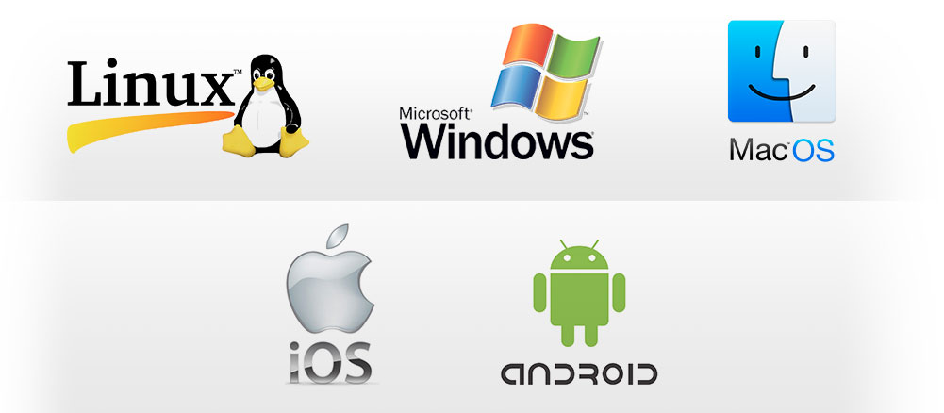
I principali sistemi operativi
Linux: Famiglia di sistemi operativi a codice aperto, personalizzati in base al settore di utilizzo (Home Computer-Ubuntu, Cybersecurity-Kaly, server-Ubuntu Server)
Windows: Famiglia di sistemi operativi prodotta da Microsoft Corp. , è un sistema operativo pensato per essere usato con il mouse in cui l’interfaccia grafica è essenziale.
MacOS: Sistema operativo sviluppato da Apple, nato come una comunione tra interfaccia grafica professionale e motore Unix.
Ios: Sistema operativo per dispositivi mobili sviluppato da apple mantiene la stessa linea di produzione di Macos.
Android: Sistema operativo per dispositivi mobili sviluppato da Google e basato su linux.

Slide 21
Introduzione ai sistemi operativi
Un sistema operativo è un composto di programmi che fungono da interfaccia per gli applicativi installati sulla macchina.
Il sistema operativo si occupa quindi di gestire l’hardware del computer e renderne disponibili le funzionalità alle app e programmi che ne richiedono l’utilizzo.
Il core (Kernel) di un sistema operativo è spesso composto da:
Scheduler: Programma che si occupa della gestione dei processi
Linker/loader: Programma che si occupa di caricare in memoria i programmi da eseguire
Drivers: Programmi che interfacciano i componenti hardware con il sistema operativo.

Slide 22
Definizione di algoritmo
Un algoritmo è una sequenza finita di istruzioni che specificano come date operazioni elementari devono susseguirsi per risolvere una classe di problemi.
Caratteristiche dell’algoritmo:
Finitezza: Un algoritmo deve possedere una fine ragionevole
Definitezza: I passi da compiere devono essere interpretabili univocamente
Input: L’algoritmo deve possedere un input preciso
Output: L’algoritmo Deve fornire un risultato univoco
Effettività: I passi che lo costituiscono non devono essere ulteriormente scomponibili
Efficienza: deve utilizzare un numero di risorse contenuto

Slide 23
Informazione vs dato
Quel è la differenza tra dato ed informazione?
Un dato è la più elementare codifica di un informazione → numeri, lettere, parole ecc..
Un informazione è invece il risultato dell’elaborazione di più dati.

Slide 24
Le variabili e le costanti
Nella programmazione le variabili sono un tipo di dato elementare che definisce un contenitore il quale contenuto può variare durante il suo ciclo di vita.
Al contrario una costante è anch’essa un contenitore ma del quale il valore non può cambiare durante il suo ciclo di vita, comunemente quando si dichiara un dato costante, viene inizializzato con il suo valore.

Slide 25
file
Anche il file è un tipo di dato, esso rientra nella categoria dei dati strutturati in memorie di massa.
Il file ha una natura sequenziale, ovvero bisogna scorrerlo per leggerlo.
Inoltre il file ha in se definita una modalità di apertura che può essere:
Read: Sola lettura → non modificabile
Write: sola scrittura → solo inserimento iniziale
Append: Inserimento in coda
R/w: Lettura e scrittura

Slide 26
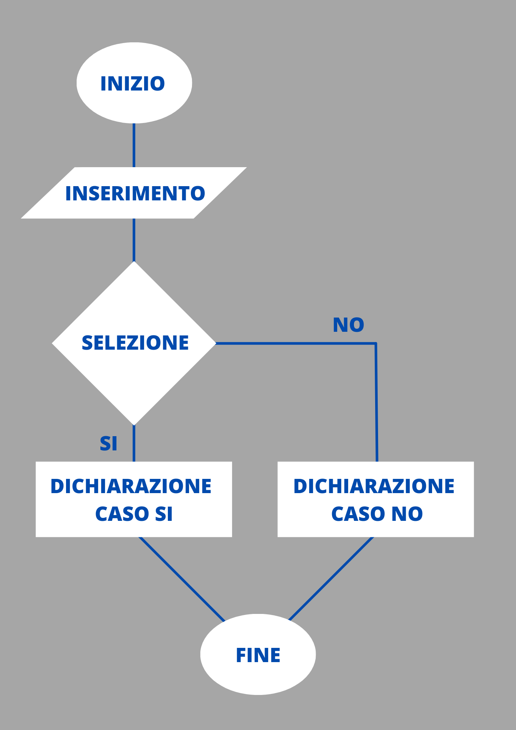
Passi elementari e strutture di controllo del flusso
Dalla definizione di algoritmo ricaviamo la necessità di giungere a passi elementari che eseguiti sequenzialmente riportino un risultato univoco.
una descrizione grafica viene utilizzata per definire il procedimento ovvero il diagramma di flusso.
Un tipo di diagramma composto principalmente dalle strutture di controllo presenti nella figura a lato.
Comodo strumento online per la creazione di diagrammi → https://app.diagrams.net/

Slide 27
Diagramma di flusso
La caratteristica principale dei diagrammi di flusso è di rendere intuitivo il procedimento che porterà al risultato voluto.
Esempio:
Marco vuole preparare un frullato
marco deve quindi:
Aprire il rubinetto
lavare la frutta
Chiudere il rubinetto
Inserire nel frullatore
deve tagliare la frutta
Tenere premuto il contenitore 10 secondi
Aprire il contenitore
Versare il contenuto in un bicchiere
Il risultato è univoco, si otterrà sempre il frullato.
inserendo sempre un input preciso, un frutto.
I passi svolti sono elementari!

Slide 28
Pseudocodice e pseudocodifica
Lo pseudocodice è una forma di scrittura utilizzata nella programmazione per descrivere un processo in modo conciso e comprensibile.
Esempio numero maggiore di 2:
Inizio
Stampa «Inserire un numero N»
N >2
(se vero allora) Stampa «numero maggiore»
(altrimenti) stampa «numero minore o uguale»
Fine
Non esiste un unico pseudo linguaggio, bensì spesso è scelto a piacere dal programmatore pur attenendosi ai concetti espressi in precedenza.

Slide 29
Strutture di controllo del flusso: sequenza
La programmazione strutturata è un paradigma di programmazione nato con lo scopo di risolvere il problema dello «spaghetti code» ovvero la stesura di codice priva di una sequenza logica ordinata, causata dall’utilizzo indiscriminato di salti incondizionati.
Questo paradigma è caratterizzato da tre concetti: Sequenza, selezione, iterazione.
«Sequenza» identifica la modalità di esecuzione delle istruzioni, ovvero vengono eseguite in sequenza secondo l’ordine in cui sono scritte

Slide 30
Strutture di controllo del flusso: selezione
La «selezione» indica invece un blocco di codice che permette di proseguire l’esecuzione tramite una scelta tra due percorsi basata sul valore di una condizione.

Slide 31
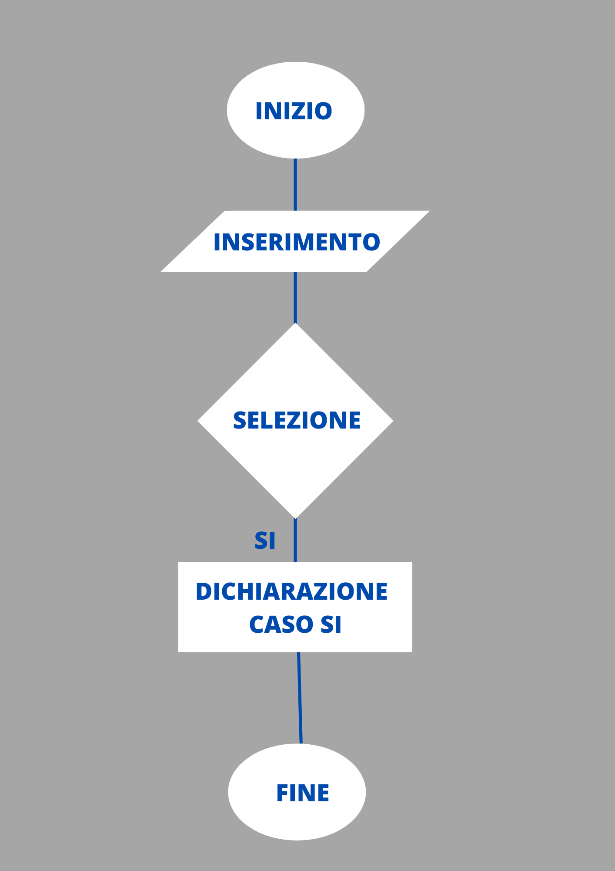
La selezione ad un via
La selezione ad una via, permette l’esecuzione di determinate istruzioni solo se la condizione contenuta nel blocco di selezione è verificata.
SE … Allora …

Slide 32
La selezione a due vie
La selezione a due vie permette l’esecuzione di determinate istruzioni nel caso in cui la condizione posta dalla selezione è verificata, mentre nel caso in cui essa non sia verificata verranno svolte altre operazioni.
Se … allora … altrimenti …

Slide 33
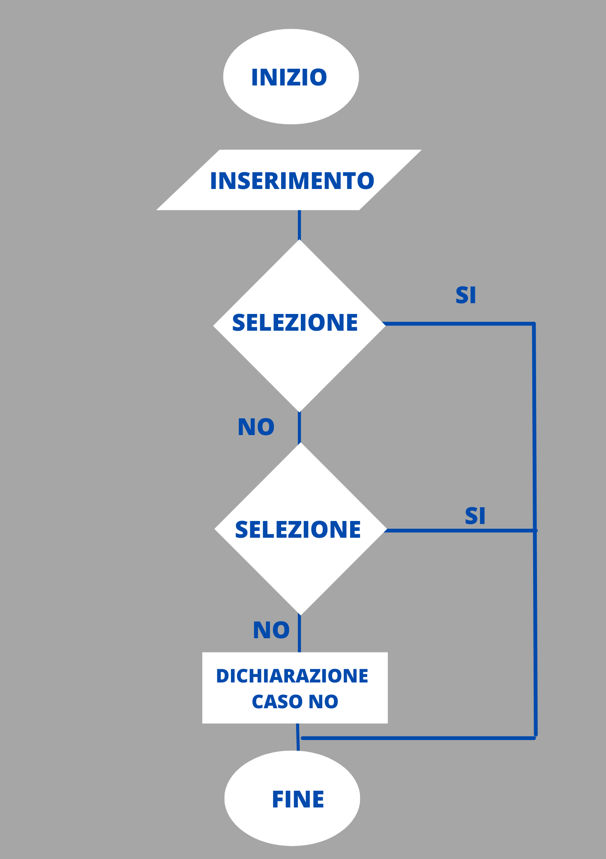
La selezione a n vie
La selezione a più vie ci permette di descrivere quelle situazioni in cui non ci sono solo 2 possibili casi rispetto alla condizione.
Se … allora … se invece … allora … altrimenti …

Slide 34
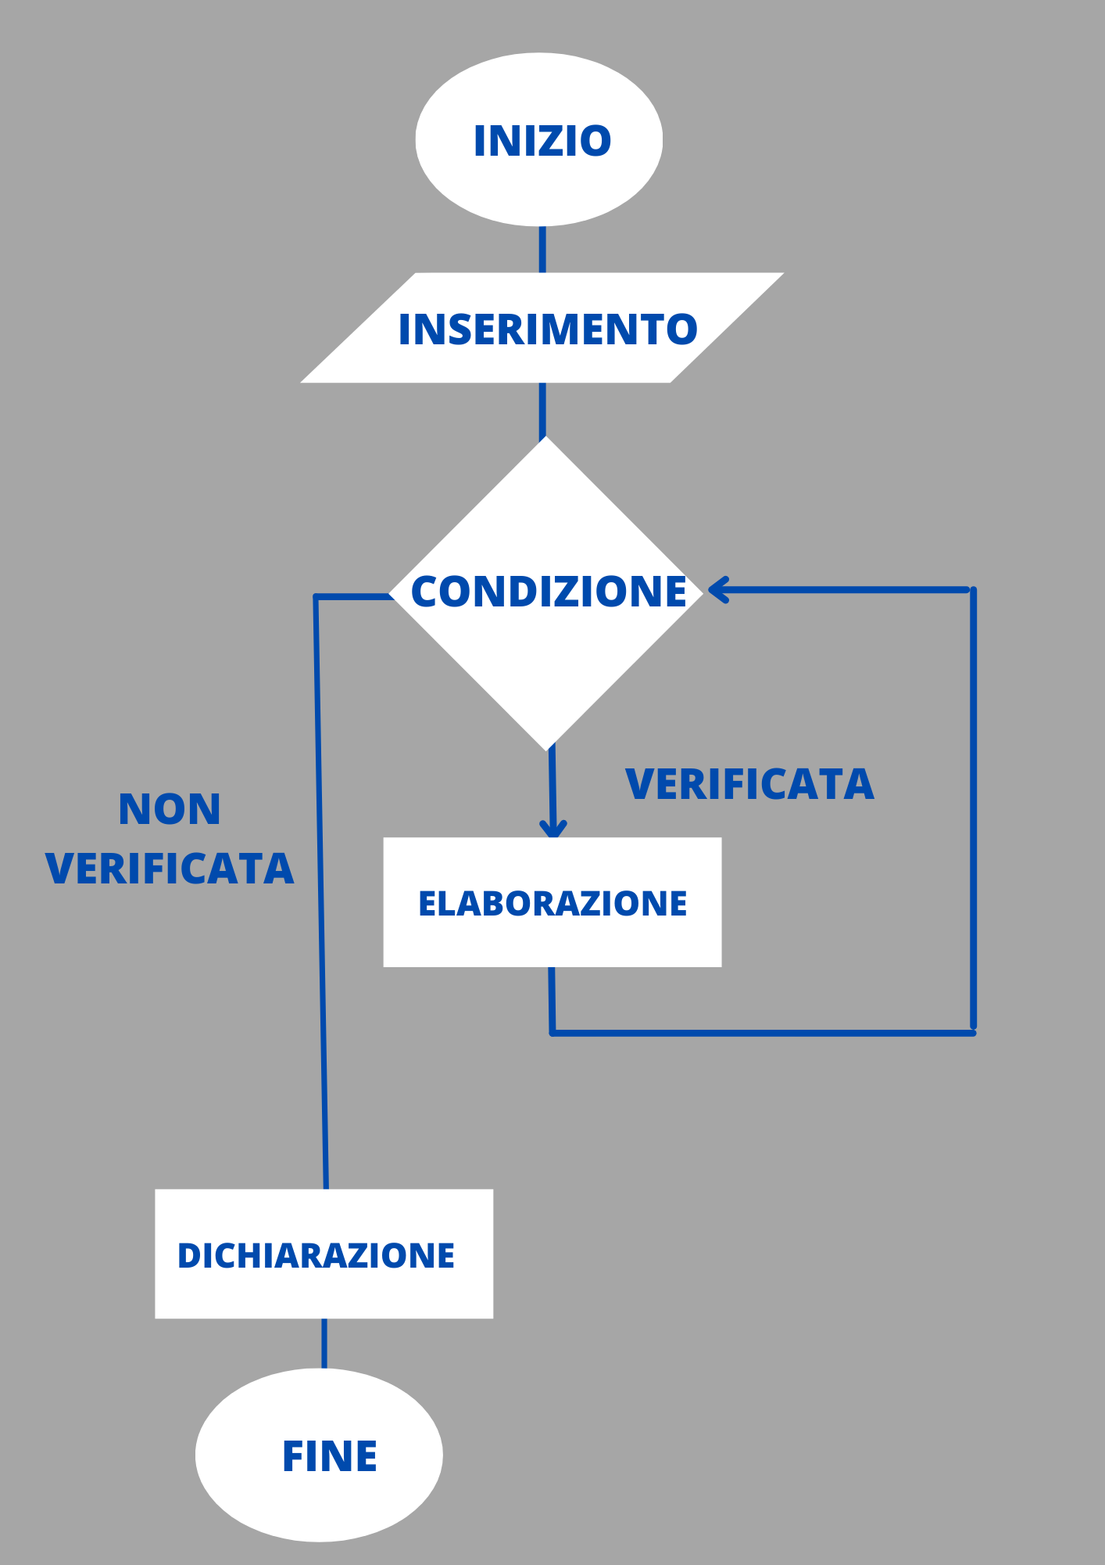
Strutture di controllo del flusso: iterazione
Il concetto di «iterazione» rappresenta il caso in cui un blocco di codice deve essere ripetuto più volte in base al valore di una condizione.
Finché … allora … ALTRIMENTI …

Slide 35
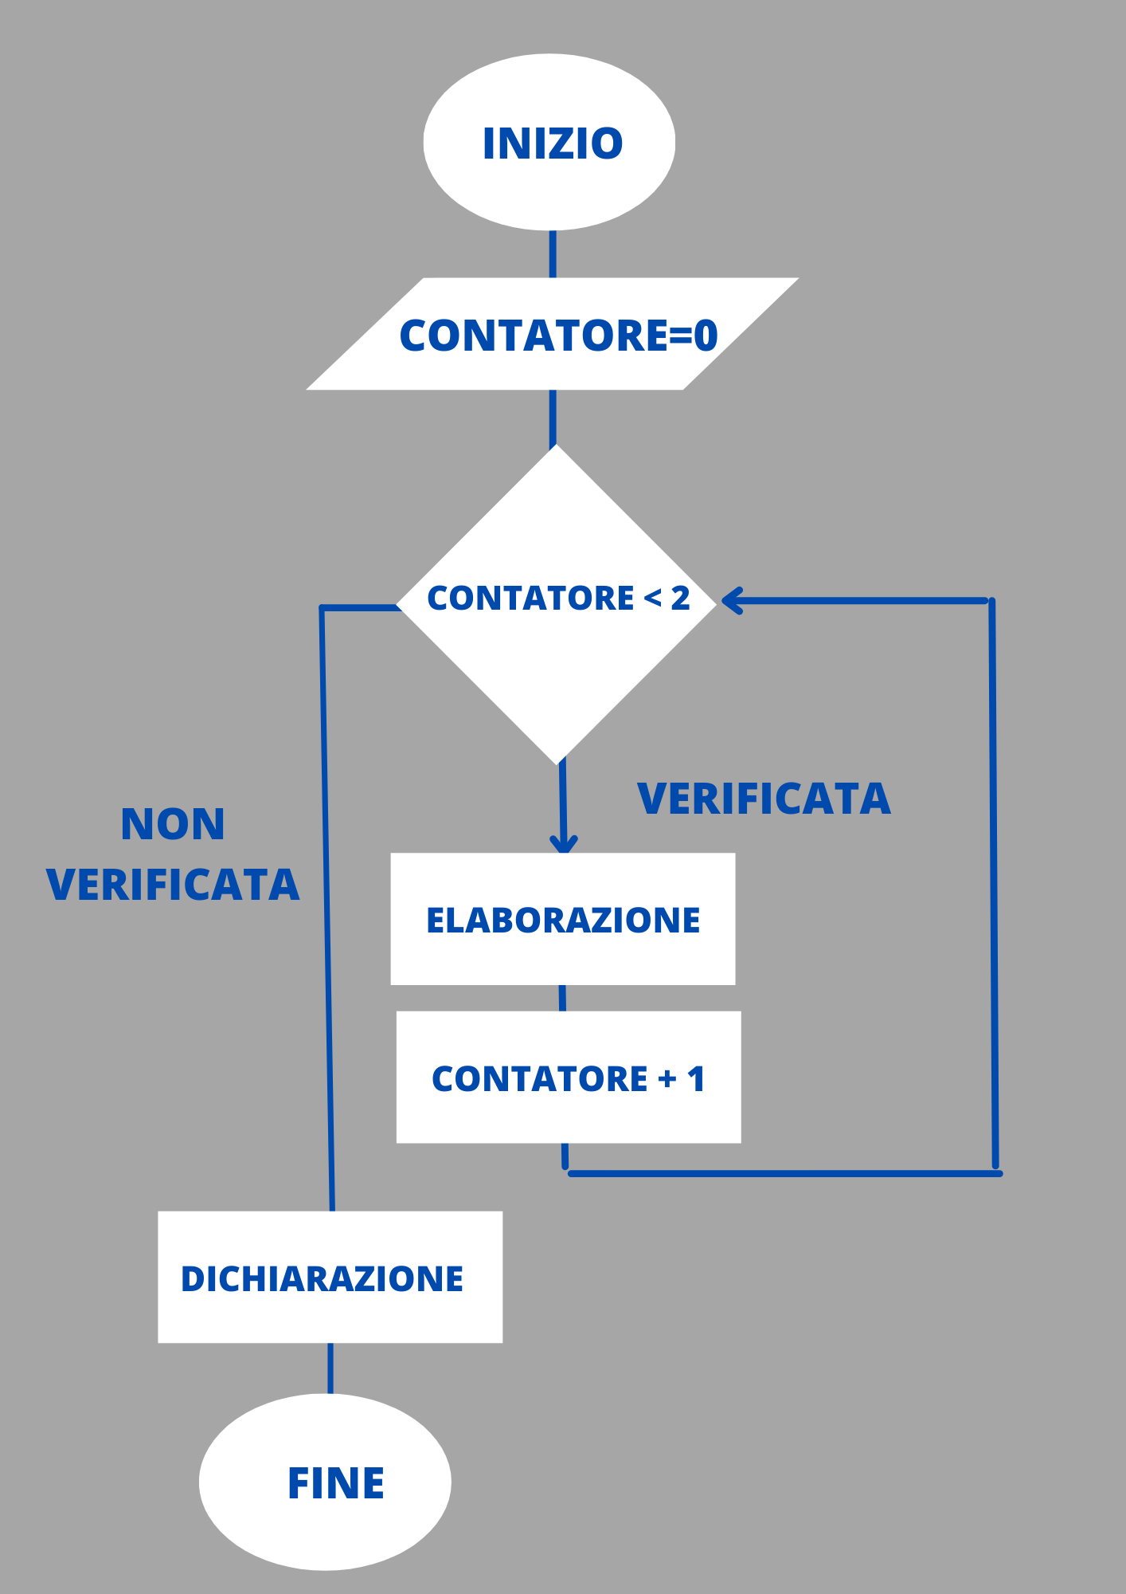
Ciclo di ripetizione su contatore
Nel ciclo di iterazione viene compiuta una data elaborazione fino a che la condizione resta vera. Nel caso invece del ciclo di ripetizione su contatore costruiamo artificiosamente una condizione sul contatore in modo che le istruzioni vengano svolte un numero predefinito di volte.

Slide 36
Ciclo di ripetizione su condizione
In precedenza abbiamo visto il seguente esempio di iterazione, la condizione che dobbiamo verificare quando deve essere elaborata?
I cicli di ripetizione possono possedere la verifica della condizione in testa o in coda.

Slide 37
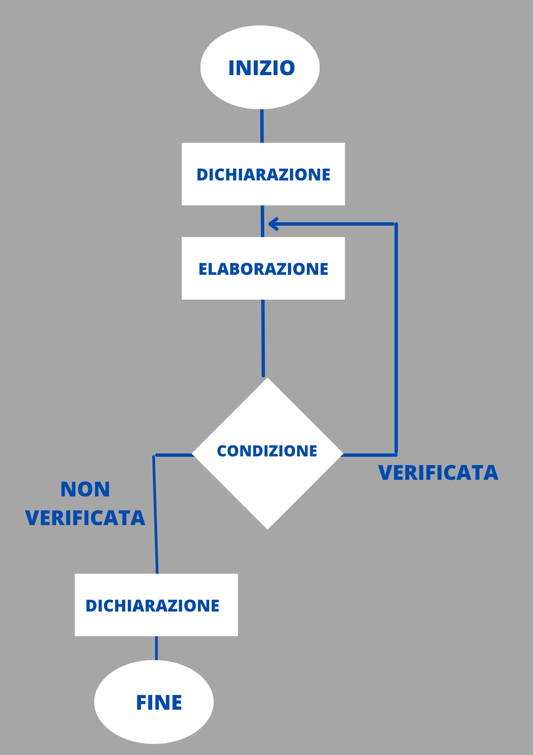
Ciclo di ripetizione con condizione in coda
Nel ciclo di ripetizione con condizione in coda viene assicurato almeno il primo svolgimento del blocco di codice contenuto al suo interno.
Allora … finchè … altrimenti …

Slide 38
Ciclo di ripetizione con condizione in testa
Nel ciclo di ripetizione con condizione in testa Non è assicurato che venga svolta l’elaborazione del blocco di codice contenuto al suo interno.
NB: Potrebbe non essere mai eseguito!

Slide 39
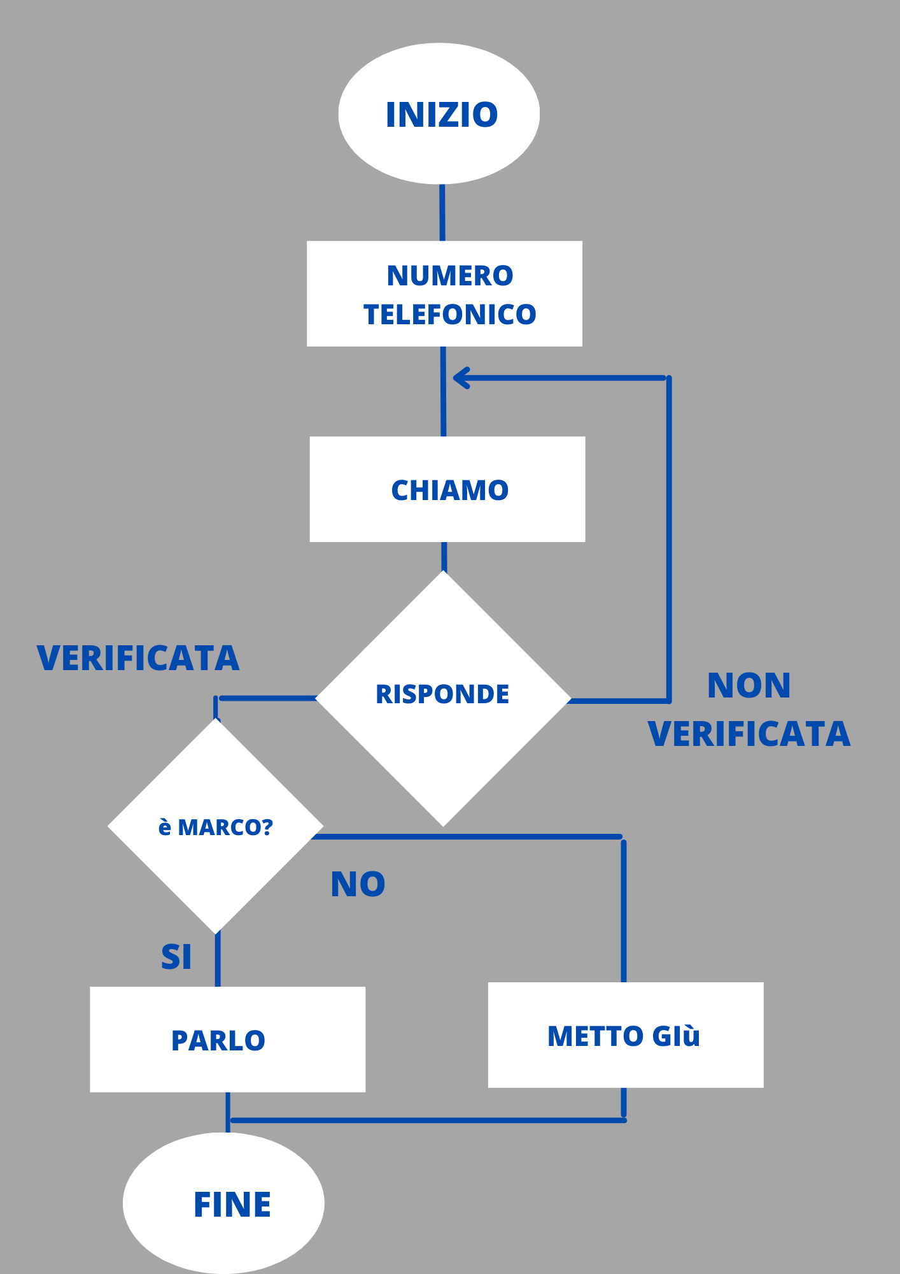
Combinazione di strutture per controllo del flusso
I PROBLEMI più complessi come si può ben immaginare non possono essere risolti con una singola struttura di controllo del flusso perciò ricordiamo che le strutture viste possono essere combinate per creare strutture adatte alla soluzione di questi problemi.

Slide 40
Metodo top-down
Il metodo top-down è un approccio di analisi del problema caratterizzato dalla scomposizione del problema principale in sotto problemi più semplici da risolvere ed eseguiti in ordine dall’alto verso il basso.
Nella pratica un grande problema viene scomposto in problemi più facilmente risolvibili ed infine i compiti risolti vengono «collegati tra loro» seguendo la struttura ordinata del programma.

Slide 41
Ciclo di vita del software
Il ciclo di vita di un software può essere descritto tramite i seguenti concetti:
Analisi (specifica): Durante questa prima fase il committente specifica quali sono le sue richieste.
Progettazione: Nella fase di progettazione viene analizzato il problema in modo da concepire in maniera astratta\pseudocodificata un algoritmo risolutivo.
Codifica: Scrittura del codice risolutivo nel linguaggio specifico
Verifica, collaudo e correzione: In questa fase vengono svolti dei test manuali o tramite strumentazioni software per verificare il corretto funzionamento del codice.
Deployment: Il termine deployment indica la «messa in esecuzione» del software (installazione dal cliente)
Manutenzione: La manutenzione è il processo tramite il quale viene mantenuto in esecuzione nel modo corretto il software sviluppato.

Slide 42
Principali caratteristiche del software
Le principali caratteristiche relative alla qualità del software sono:
Correttezza: il software è «corretto» se una volta eseguito, il suo funzionamento è quello previsto dalle specifiche
Affidabilità: il software è più «affidabile» quanto più rari sono i malfunzionamenti
Robustezza: indica che di fronte ad imprevisti deve comportarsi in modo ragionevole
Efficienza: è considerato efficiente un software che utilizza solo le risorse hardware necessarie allo svolgimento dei propri compiti.
Usabilità: valore soggettivo, indica se un software è facile da utilizzare (solo chi lo prova può dirlo)
Scalabilità: valore che indica quanto può adattarsi il software in diversi contesti/diverse infrastrutture

Slide 43
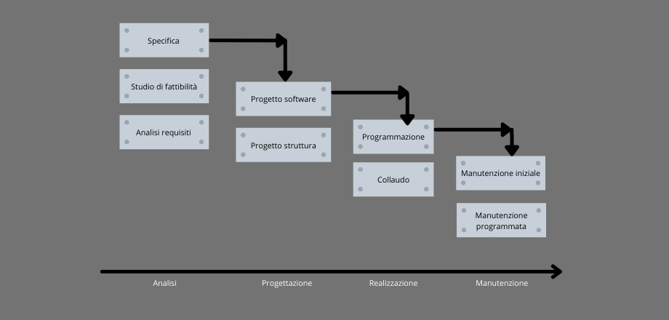
Modello a cascata / waterfall
I modelli di processo rappresentano una strutturazione del lavoro nel processo di sviluppo software.
Ogni fase del processo raccoglie molteplici attività che vengono chiamate Task, una volta conclusa una fase del processo si dice che si è giunti ad una MILESTONE ovvero un punto fondamentale del processo.

Slide 44
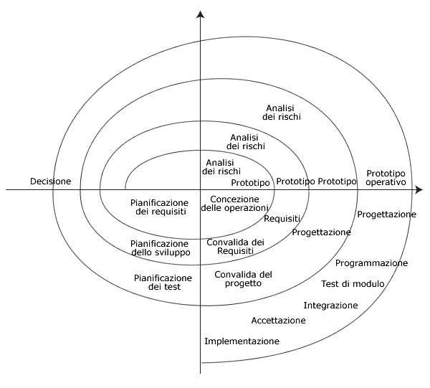
Modello a spirale
Il modello a cascata porta con se alcuni difetti tra i quali ricordiamo la non ripetibilità delle fasi e la non ripetibilità del ciclo.
Nella pratica, soprattutto nei progetti più grandi spesso è necessario tornare sui propri passi.
Nasce cosi il modello a spirale che prevede una ripetizione delle fasi in modo da correggersi e migliorarsi ad ogni iterazione.

Slide 45
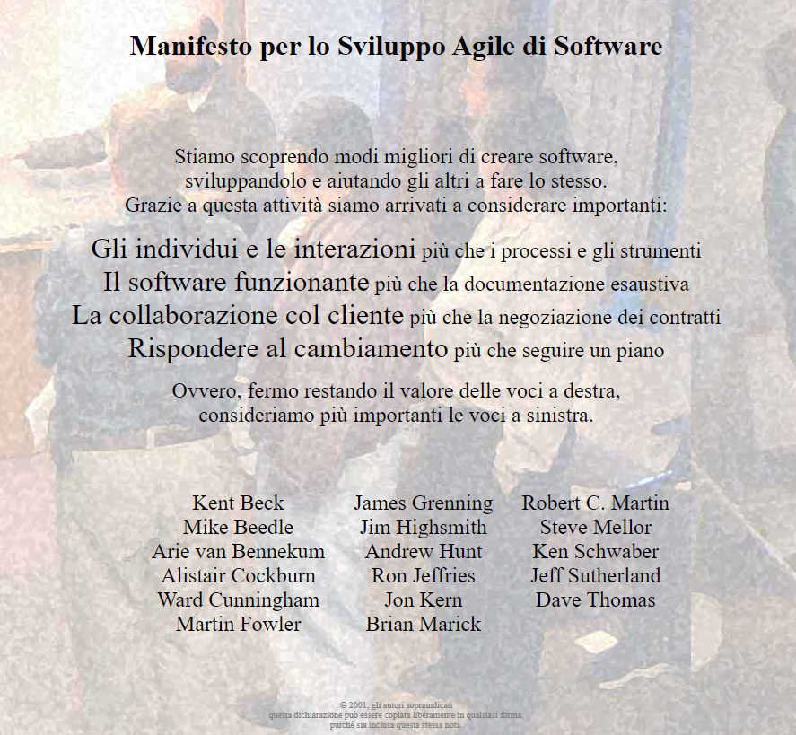
Introduzione all’agile, manifesto, metodi e valutazioni
Intorno ai primi anni del 2000 un gruppo di esperti software si è riunito per discutere dei modelli di processo siccome i modelli utilizzati fino a quel momento erano diventati obsoleti vista la grande quantità di lavoro molto variabile in brevi periodi di tempo.
Questo gruppo quindi descrisse una nuova metodologia l’agile.
La metodologia agile consiste principalmente in 4 fasi di breve durata che si iterano.
0 – Elenco delle funzionalità del progetto e tempistiche
1 – scelta funzionalità di base
2 – progettazione software
3 – presentazione di una prima versione del software
Queste fasi sono ripetute circa ogni due settimane con l’obbiettivo di aggiornare costantemente il software.

Slide 46
L’uml
UML (Unified Modeling Language) è un linguaggio di modellazione orientato agli oggetti, questo linguaggio è utilizzato per la modellazione di varie attività di un sistema.
Uml è un linguaggio semi formale composto da varie tipologie di diagrammi a loro volta composti da elementi grafici ed elementi di testo formale.
Modello funzionale: utilizzato per analizzare il software dal punto di vista dell’utente.
Modello a oggetti: utilizzato per la descrizione della struttura delle classi e degli oggetti.
Modello dinamico: Definisce le relazioni tra le classi e le strutture del progetto.

Slide 47
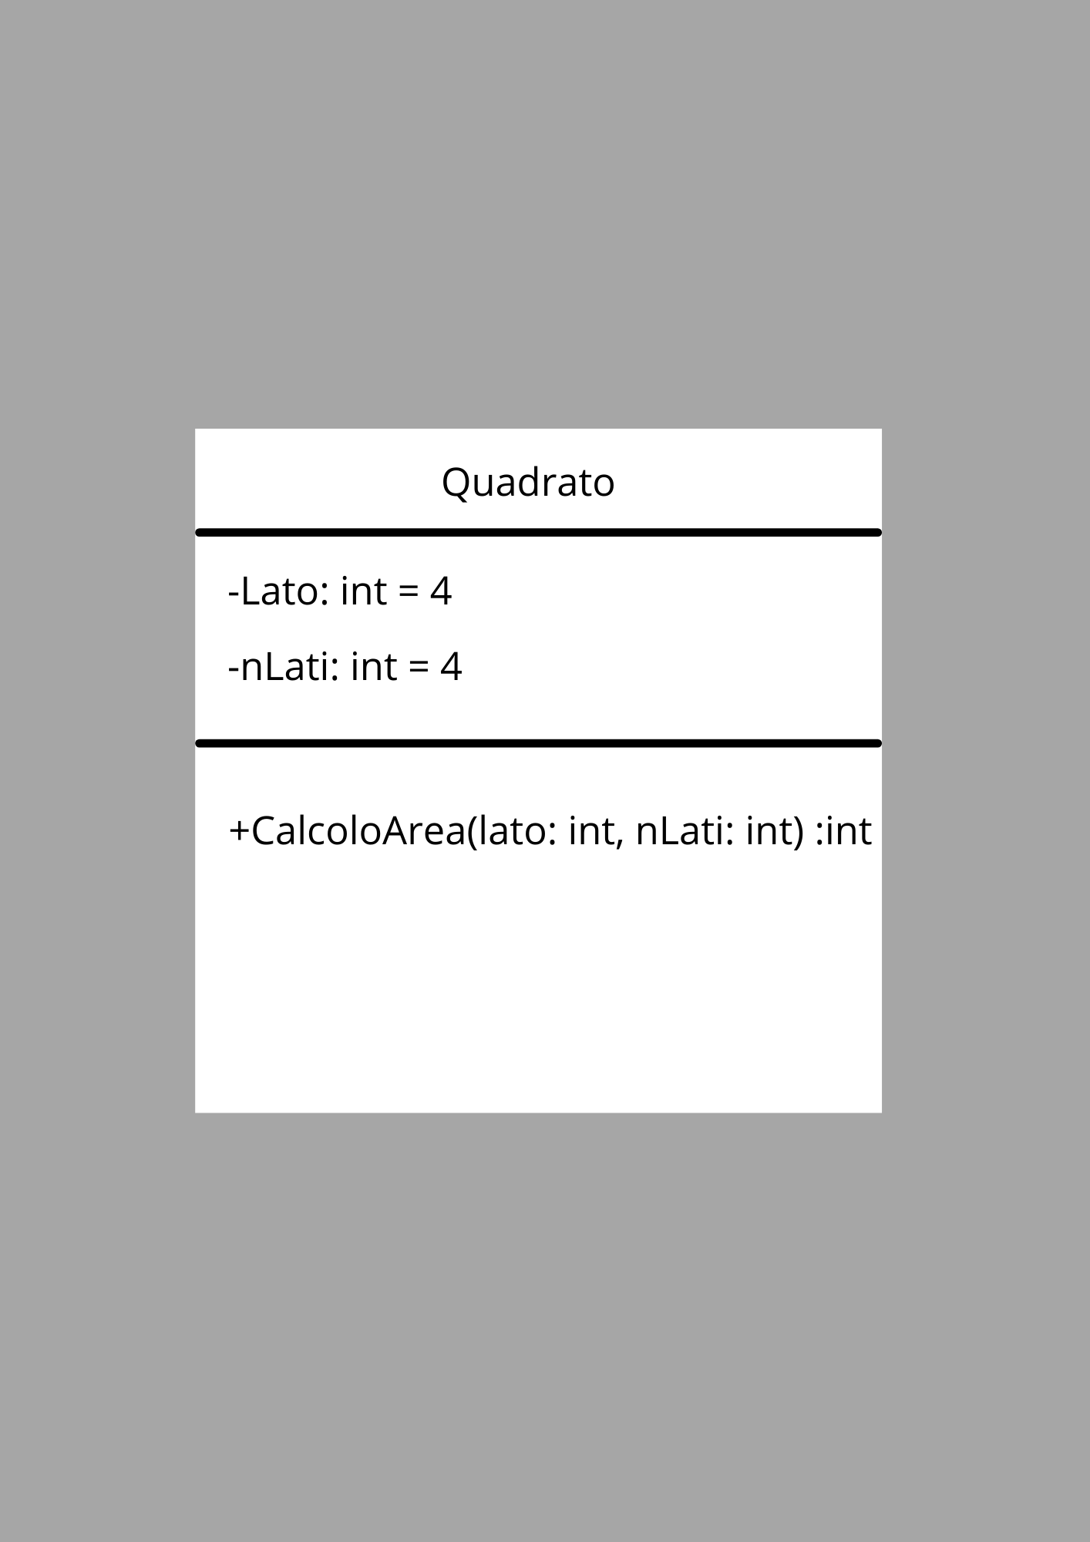
Le Regole delL’uml
Il linguaggio UML presenta delle regole da rispettare per una corretta rappresentazione dei suoi elementi, di seguito:
Nome: Nome della classe rappresentata
Attributi: Attributi appartenenti alla classe (variabili, costanti, dati)
Metodi: funzionalità offerte dalla classe ( Nome funzione (parametri in ingresso: tipo parametro): parametro di ritorno)
Visibilità: la visibilità del metodo/attributo (identificata con + per pubblica, - per privata, # per protetta)
Direzionalità: indica la direzione di processo dei parametri in entrata, entrata-modifica-uscita e modifica-uscita rispettivamente in, out o inout

Slide 48
Strutture delL’uml
Il modello UML non è utilizzato esclusivamente per definire una parte del processo, bensì è composto principalmente da 3 strutture, utilizzate per definire i vari tipi di diagrammi realizzabili, ovvero: Diagrammi, Viste ed elementi.
• Le viste mostrano i differenti aspetti di un sistema attraverso la realizzazione di un certo numero di diagrammi, si tratta di astrazioni, utilizzate nell’analisi del sistema da modellare (funzionale, non funzionale, organizzativa, ecc...)
• I diagrammi sono utilizzati nella descrizione delle viste logiche per mezzo di grafici
• Gli elementi del modello sono i concetti che permettono di realizzare i vari diagrammi; gli attori, le classi, i packages, gli oggetti, ecc.

Slide 49
Le viste delL’uml
Che cosa sono le viste?
Le viste sono delle analisi descrittive delle realtà di riferimento utilizzate per descrivere i comportamenti, processi e le risorse del progetto.
Vista dei casi d’uso: descrive i casi di utilizzo da parte degli utenti
Vista di progettazione: Descrive lo sviluppo delle funzionalità del sistema
Vista di implementazione: Vengono descritte le dipendenze del software ed i package
Vista dei processi: Utilizzata per identificare e descrivere eventi e processi del sistema
Vista di sviluppo: definisce la struttura del progetto ed i suoi componenti software

Slide 50
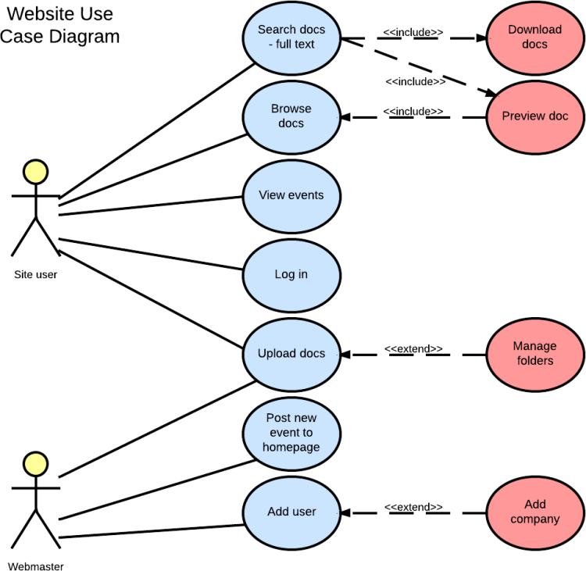
Use case view
La use case view è una delle viste più importanti del modello uml, questa vista si occupa di definire dall’esterno le interazioni tra l’utente ed il software.
La vista use case è particolarmente utile nel procedimento iniziale di raccolta dei requisiti con il cliente in quanto facilmente comprensibile.

Slide 51
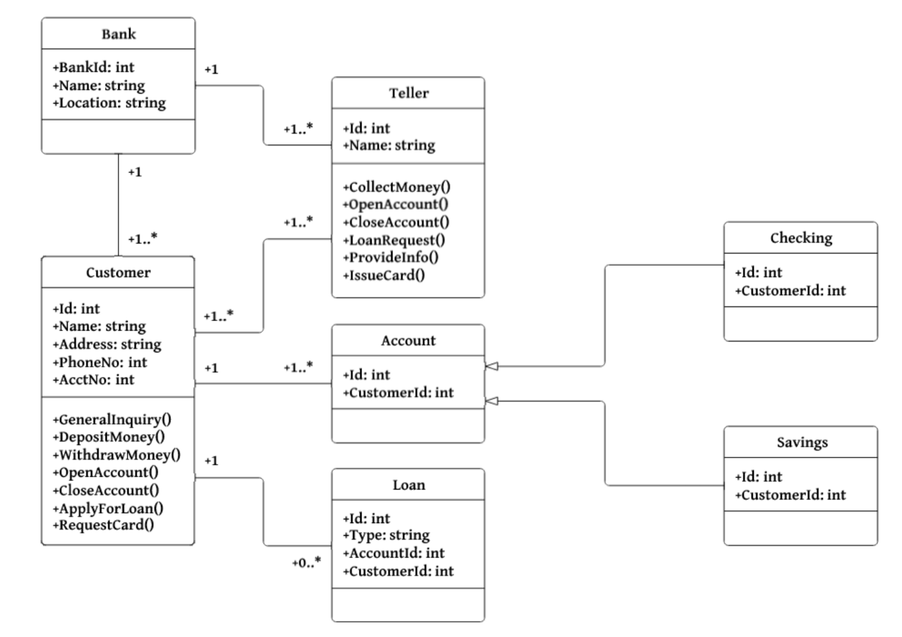
Design view
La design view al contrario della precedente vista è utilizzata per descrivere il sistema internamente attraverso diversi diagrammi come quello delle classi, degli oggetti e delle interazioni.

Slide 52
Implementation, process e deployment view
La vista di implementazione si occupa della descrizione dei package e delle dipendenze, ma cosa sono package e dipendenze?
Package: Gruppo logico utilizzato per gestire più semplicemente gruppi di classi, package, casi d’uso ecc..
Dipendenza: relazione di dipendenza che mostra come degli elementi siano necessari nell’implementazione.
La vista di processo invece stabilisce e descrive l’utilizzo efficiente delle risorse definendo processi eseguiti in parallelo, eventi, thread.
La vista di deployment si occupa di mostrare nello specifico l’infrastruttura fisica del sistema ed il suo rapporto con le componenti software sviluppate

Slide 53
Un processo unificato
Il processo unificato è un processo di sviluppo del software caratterizzato da:
Iterativo: Ripetuto più volte.
Incrementale: riportando sempre una nuova versione.
Orientato all’architettura: modelli di verifica dell’architettura basato su una parziale implementazione.
Processo guidato dai casi d’uso
Orientato ai rischi: I problemi maggiori devono essere risolti per primi in modo da scalare tra le versioni.

Slide 54
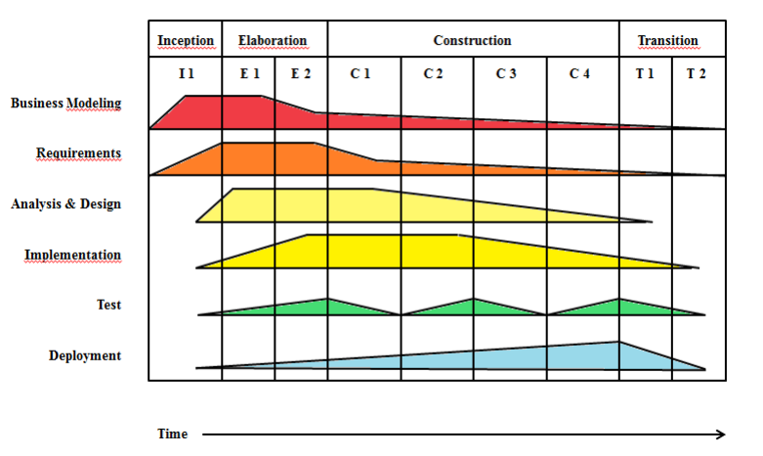

Slide 55
Modelli del processo unificato
Il processo unificato si basa sul linguaggio e metodo OOSE (Object oriented software engineering) a sua volta basato su 5 modelli principali:
Modello dei bisogni : iterazione tra utente e ambiente
Modello di analisi: definizione delle relazioni tra oggetti – attori - software
Modello di progettazione : sviluppo di diagrammi che rappresentano le relazioni del punto precedente
Modello di implementazione: modello che permette la traduzione in codice
Modello di test: Rappresentazione dei test basato sulle azioni e le relazioni
Questi modelli sono utili per consolidare un approccio allo sviluppo software.

Slide 56
I diagrammi uml
I diagrammi di UML sono dei grafici che visualizzano una particolare proiezione del sistema analizzato da una specifica prospettiva:
Use Case Diagram
Class Diagram
Object Diagram
Collaboration Diagram
Sequence Diagram
Activity Diagram
Statechart diagram
Component diagram
Deployment diagram

Slide 57
Casi d’uso
Cosa si intende per caso d’uso?
I casi d’uso sono un ottimo strumento per comprendere il funzionamento del sistema che dobbiamo sviluppare siccome rappresentano una vista dall’alto e descrivono gli utilizzi da parte degli attori del sistema e la risposta offerta.
Ragionare sui casi d’uso significa ottenere una valida comprensione del funzionamento del sistema

Slide 58
Diagrammi dei Casi d’uso
Osservando l’immagine a lato possiamo notare gli attori (Site User, web master) e le loro possibili interazioni con il sistema che dobbiamo progettare.
Possiamo quindi affermare che il diagramma dei casi d’uso rappresenta le modalità di utilizzo del sistema.

Slide 59
L’attore
L’attore quindi è un utilizzatore del sistema che stiamo progettando, può anche essere un altro sistema che svolge delle funzioni automatiche di comunicazione.
Gli attori inoltre sono spesso alla base di una prima definizione dei ruoli (es: Utente base, utente registrato, utente premium).

Slide 60
Relazioni tra attori e casi d’uso
Qual è quindi la relazione tra attore e caso d’uso?
L’attore si trova sulla piattaforma perché ha lo scopo di utilizzare una determinata funzione del software, si è quindi venuto a creare un pretesto per il quale l’attore comunica con specifiche funzioni.

Slide 61
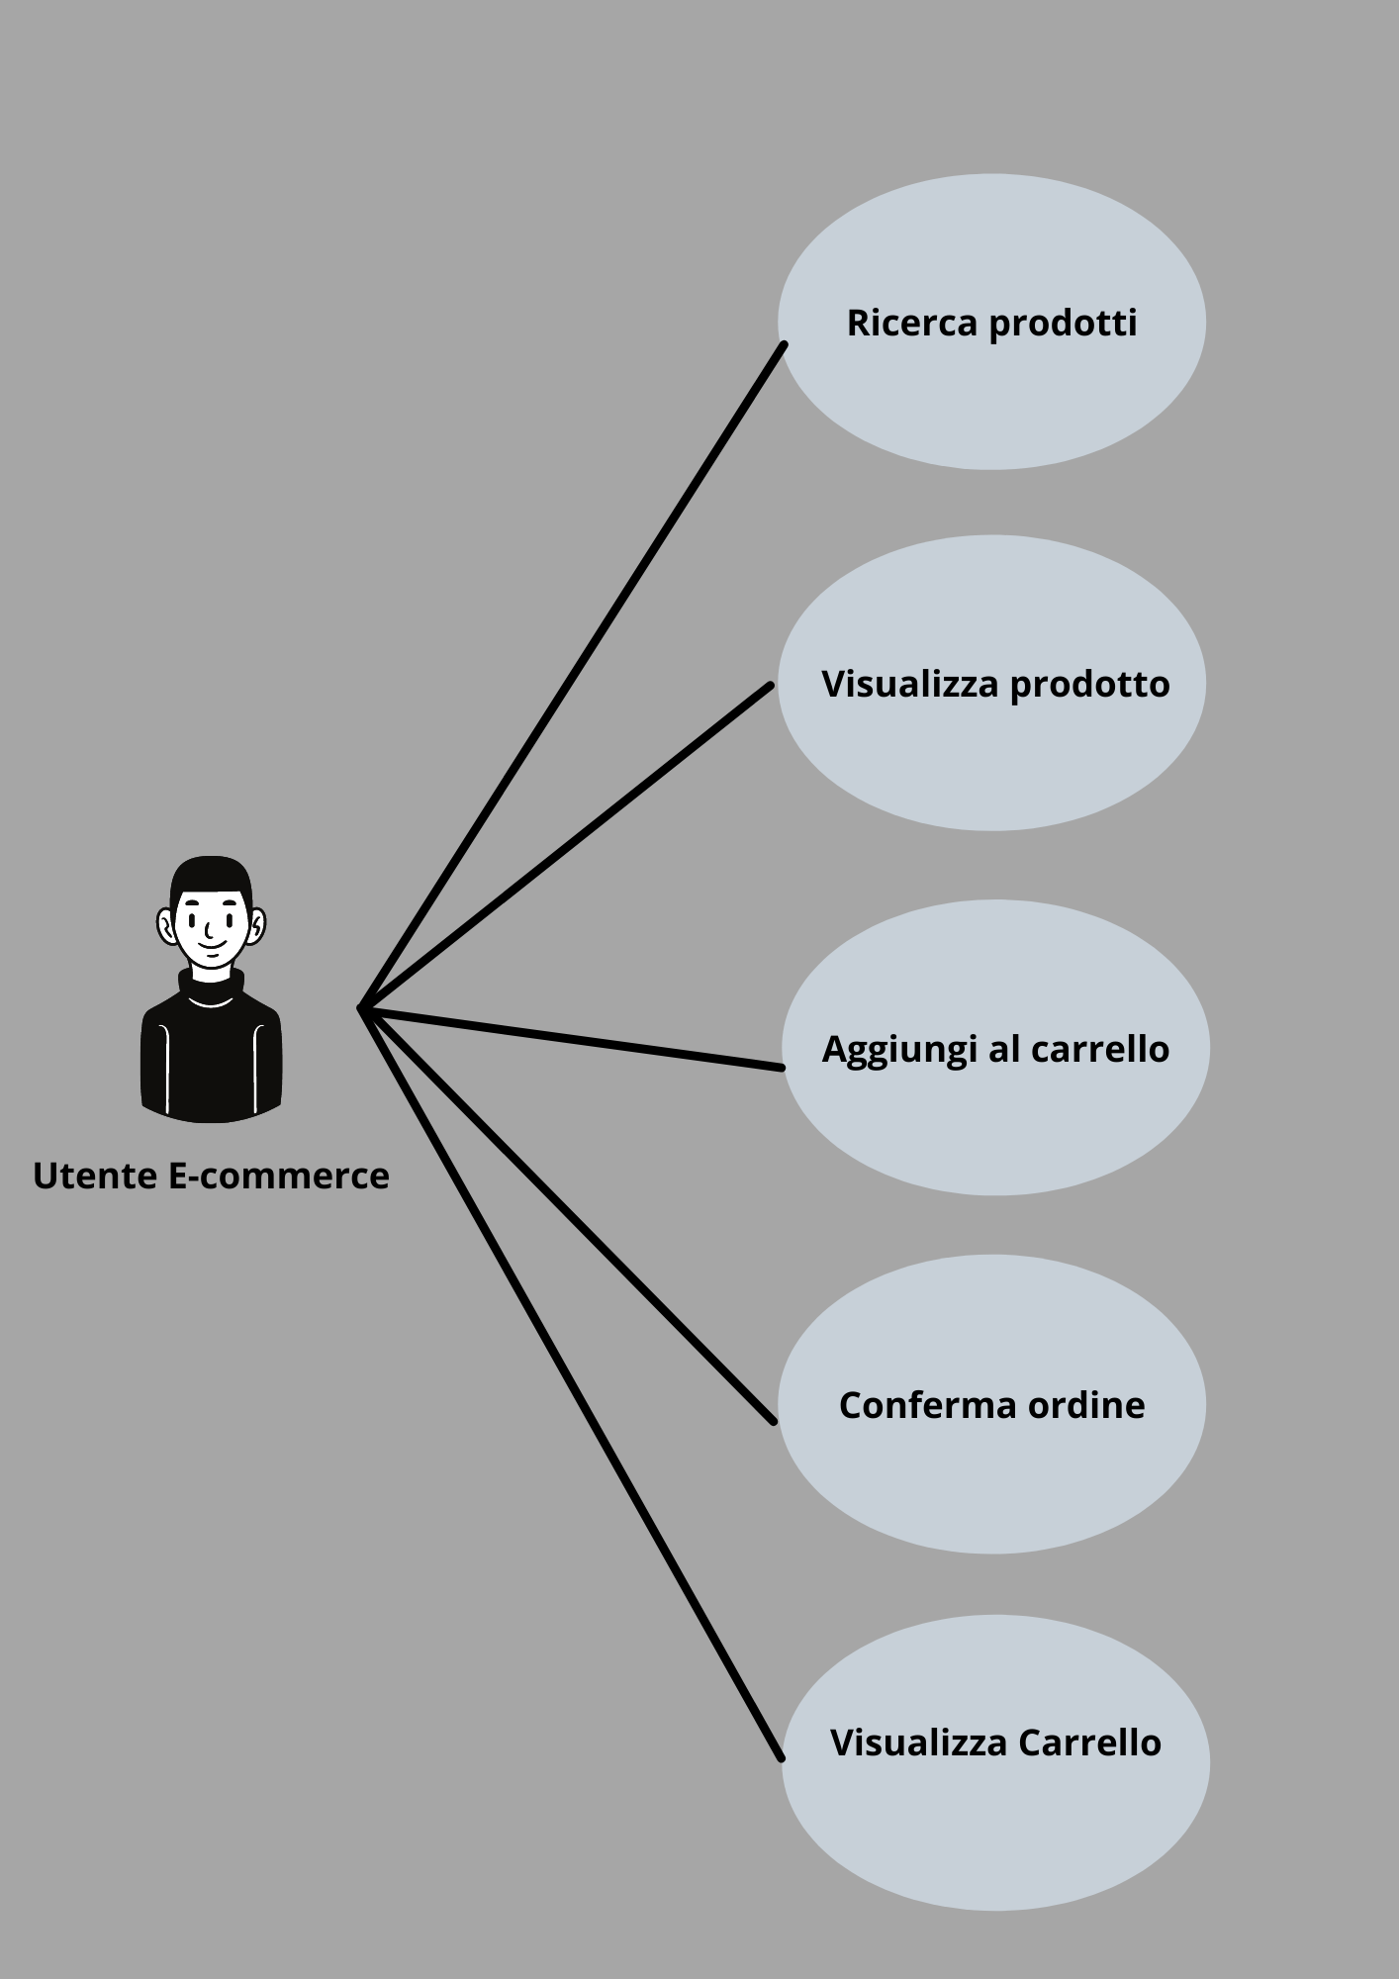
Esempio con un sistema di e-commerce

Slide 62
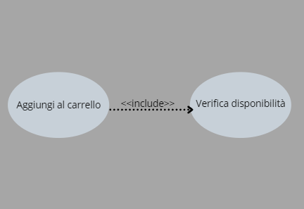
Inclusione tra casi d’uso
L’inclusione tra casi d’uso è una forma particolare di descrizione tramite il quale specifichiamo un caso d’uso comune tra più casi
Esempio:

Slide 63
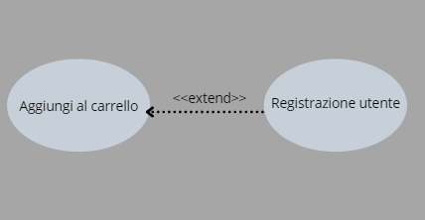
estensione di un caso d’uso
L’estensione di un caso d’uso descrive un aumento delle funzionalità di uno use case.
Esempio:

Slide 64
Differenze tra estensione (extend) ed inclusione (include)
La principale differenza tra inclusione ed estensione è che:
Nel caso dell’inclusione l’attore esegue sempre i casi d’uso inclusi
Nel caso dell’estensione i casi d’uso estesi vengono svolti solo tramite la verifica di una condizione e possono non essere svolti se la condizione non viene verificata.

Slide 65
Creazione del diagramma di un caso d’uso
I diagrammi dei casi d’uso vengono creati attraverso le informazioni raccolte nelle prime fasi di progetto tramite colloqui con il cliente e appunti derivanti da queste interviste.
Lo scopo perciò durante le interviste sarà quello di definire:
Attori: a chi è rivolto il software? Chi sono i suoi utilizzatori? Altri sistemi interagiscono con il software?
Priorità: definire quali sono i casi d’uso principali, secondari ecc…
Sviluppo: raccolte le informazioni procediamo allo sviluppo dei casi d’uso definiti
Diagramma: Inseriamo quindi nel diagramma i casi definiti e completiamo attraverso inclusioni ed estensioni.

Slide 66
Attori=verde e funzioni=arancione
SI vuole realizzare un diagramma dei casi d'uso riguardante il sito di una pizzeria, attraverso il sito i visitatori potranno visualizzare il menu delle pizze e condividere una singola pizza presente nel menu, gli utenti registrati sul sito potranno compiere un ordine selezionando le pizze scelte ed inserendo i propri dati per la consegna, gli ordini possono essere disdetti se non ancora in lavorazione. l'utenza della pizzeria potrà invece verificare la lista degli ordini, segnalare gli ordini in esecuzione e segnalare gli ordini compiuti.

Slide 67
Unit 2
Linguaggi di programmazione, la oop e java parte 1

Slide 68
Linguaggio macchina
IN precedenza abbiamo discusso le fasi principali di una CPU (fetch, decode, execute).
Il linguaggio macchina è la rappresentazione più elementare delle istruzioni che possono essere compiute da una CPU ed è il risultato della fase DECODE del processore.
Ogni processore possiede un proprio linguaggio macchina, le cui istruzioni sono costituite nella generalità da una stringa di bit contenente l’istruzione da eseguire e gli operandi sui quali deve essere eseguita (ES: registri, locazioni di memoria ecc..)

Slide 69
Linguaggio assembly
Il linguaggio assembly come nuovo layer di astrazione.
Data la difficoltà nella programmazione in linguaggio macchina viene definito il linguaggio assembly che propone una corrispondenza tra istruzioni basilari mnemoniche e istruzioni in linguaggio macchina.
Il linguaggio assembly definisce una struttura per le stringhe di codice :
Label OPCODE operands ;comments
In cui:
Label identifica un riferimento simbolico scelto dal programmatore per indicare l’indirizzo di memoria contenente l’istruzione
opcode: identifica un codice mnemonico associato ad un operazione (es: add, move)
Operands identifica riferimenti a registri o indirizzi di memoria (es ax, bx)
;Comments indica un commento libero del programmatore

Slide 70
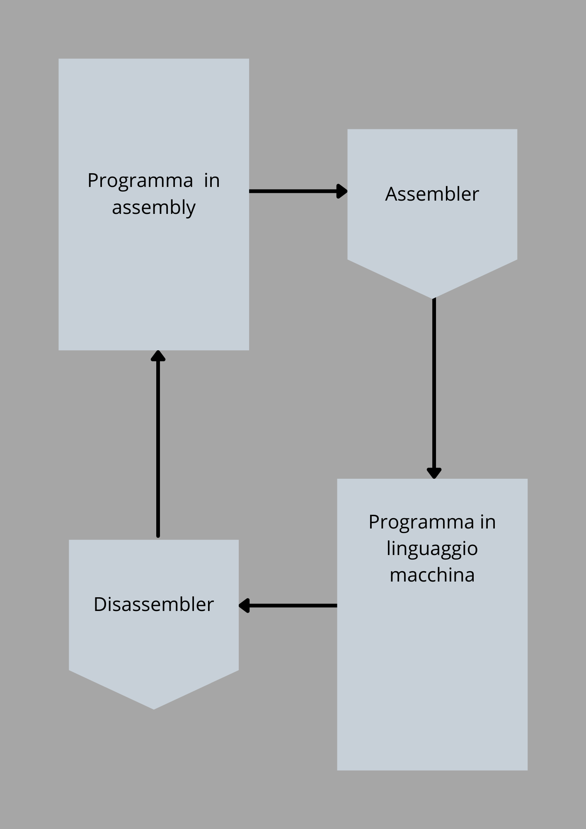
L’assembler
Quale differenza c’è tra assembly ed assembler?
Assembler è il nome dato al programma che si occupa di eseguire la traduzione automatica da codice assembly a codice macchina.
Ma tutti i processori possiedono un proprio linguaggio macchina!!
Il programma assembler per risolvere questo problema permette al programmatore di definire delle pseudo-istruzioni o direttive che fungono da guida nel processo di traduzione automatica.
Es: .end
. È l’Opcode che definisce la direttiva
End indica la conclusione della traduzione

Slide 71
Linguaggi ad alto livello
Il linguaggio assembly è considerato un linguaggio di basso livello siccome molto vicino alla comprensione da parte della macchina piuttosto che dell’uomo.
I linguaggi ad alto livello nascono dall’idea opposta, ovvero sono dei linguaggi molto più comprensibili all’uomo rispetto che alla macchina; le istruzioni sono descritte attraverso una vicinanza con il linguaggio naturale.
Questo tipo di linguaggi porta i seguenti benefici:
Leggibilità
Portabilità
Costruzione di librerie
Maggiore semplicità nel controllo sull’efficienza

Slide 72
Linguaggi interpretati e linguaggi compilati
I linguaggi ad alto livello richiedono un compilatore o un interprete in grado di renderli comprensibili alla macchina.
Il compilatore si occupa di :
Verificare la correttezza delle istruzioni
Tradurre il programma nel linguaggio macchina specifico per un tipo di architettura hardware
Il codice tradotto viene in seguito assemblato con altre funzioni di librerie o programmi e viene costruito il file eseguibile.
L’interprete invece:
Verifica la correttezza
Traduce il codice in un formato intermedio
Simula l’esecuzione del codice intermedio

Slide 73
Interpretazione vs compilazione
Le differenze principali tra interpretazione e compilazione sono:
Il compilatore cessa la sua esecuzione una volta costruito l’eseguibile mentre l’interprete necessità di essere in esecuzione ogni volta che il programma viene eseguito.
I compilatori producono un eseguibile per un’architettura software ben definita mentre gli interpreti garantiscono l’indipendenza dalla macchina.
Se necessario correggere o aggiungere codice nei programmi compilati bisognerà modificare il sorgente e creare un nuovo eseguibile, mentre i programmi interpretati possono essere modificati senza dover modificare il «punto di avvio».

Slide 74
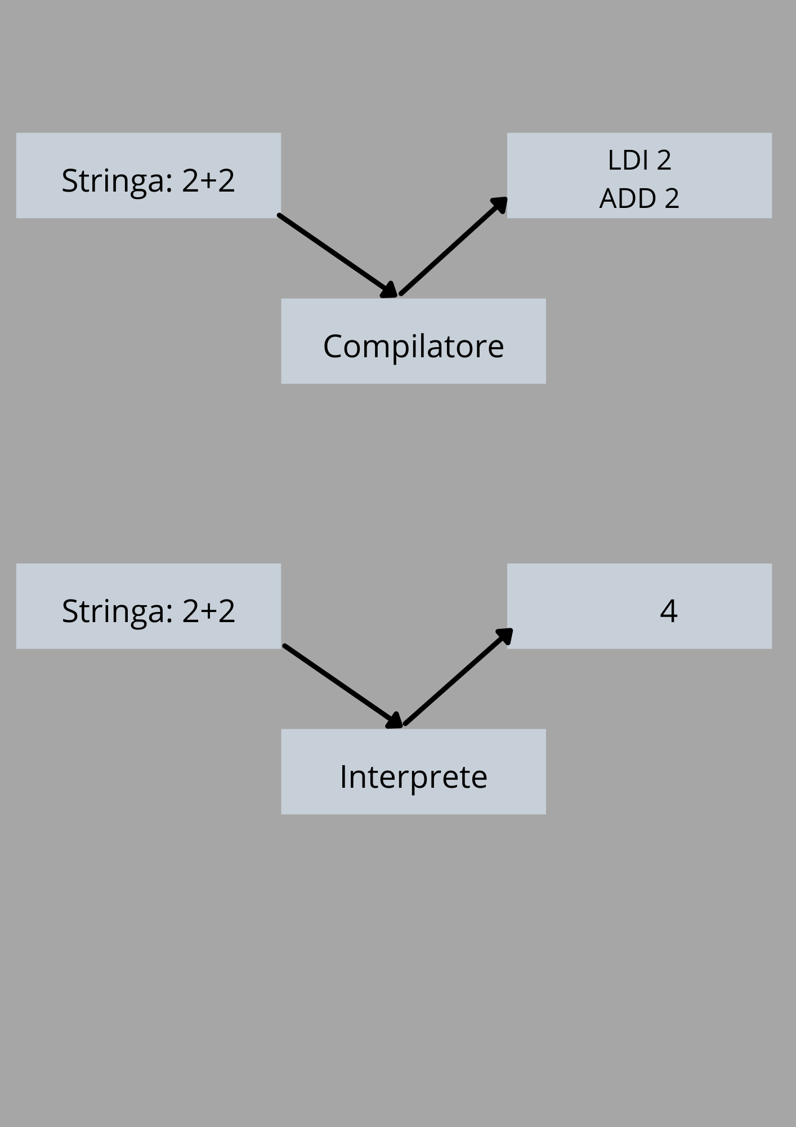
Compilazione, interprete e compilatore
La compilazione è un processo di traduzione di un linguaggio ad alto livello attraverso un processo efficiente e che consente in maniera indiretta l’utilizzo di dettagli architetturali di basso livello. (Metodi di indirizzamento, memoria cache, ecc …)
Il processo è suddiviso principalmente in due fasi
Analisi: viene analizzata la grammatica e la struttura sintattica/semantica del programma
Sintesi: viene creato partendo da una rappresentazione intermedia il programma target.
Mentre le fasi principali dell’interprete sono:
Parsing(analisi): si analizza la struttura del codice producendo una versione intermedia
Esecuzione: si esegue la versione intermedia

Slide 75
Paradigmi di programmazione
Un paradigma di programmazione è un modello concettuale che fornisce la struttura di un programma, i principali paradigmi sono:
Programmazione imperativa o procedurale : i linguaggi di questa categoria vedono la computazione come una serie di azioni (programma composto tramite trasformazioni di stato basate sulle assegnazioni)
Programmazione funzionale: un programma viene visto come una funzione che attraverso la sua valutazione porta ad un risultato (orientato alla definizione di nuovi stati)
Programmazione logica: il programma è visto come un problema descritto con un insieme di formule della logica le cui deduzioni sono la soluzione.
Programmazione orientata agli oggetti: è basata sulla creazione di entità software che dirigono le relazioni tra degli oggetti a loro volta utilizzati per rappresentare la realtà di riferimento

Slide 76
Il paradigma di programmazione oop
Il paradigma di programmazione OOP (Object oriented programming) permette di definire entità chiamate oggetti in grado di comunicare tra loro.
È un paradigma orientato alla rappresentazione del mondo reale attraverso l’utilizzo di oggetti rappresentanti degli attori che scendono in campo.
È un paradigma che facilità la gestione delle componenti software attraverso la modularità delle componenti, motivo per il quale favorisce inoltre la riutilizzabilità del codice.

Slide 77
Introduzione al linguaggio java
il linguaggio java è un linguaggio fondato sul paradigma OOP, di alto livello e tipizzato in modo statico.
Tipizzazione: questa caratteristica del linguaggio è utilizzata per descrivere il modo in cui i dati utilizzati da un programma devono essere dichiarati in precedenza attraverso la definizione del loro tipo (INT, FLOAt, string, char, boolean, double)
Il linguaggio java è un linguaggio interpretato, per il scriviamo un programma una volta e possiamo eseguirlo poi su una qualsiasi macchina contenente la JVM.
Il linguaggio nasce intorno agli anni 90 da un gruppo di esperti capitanati da James Goslin e prodotto dalla sun microsystems.

Slide 78
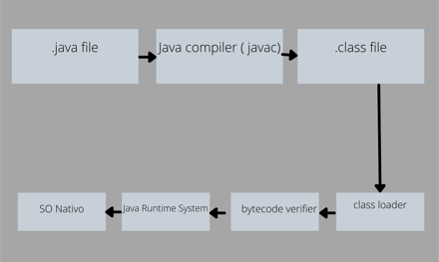
Il bytecode
Essendo un linguaggio interpretato una volta prodotto un codice, durante la fase di interpretazione questo viene tradotto in un formato intermedio chiamato bytecode.
A sua volta questo bytecode viene poi eseguito dalla JVM.
Abbiamo visto in precedenza che ogni programma quando viene compilato assembla un codice eseguibile dalla cpu della macchina su cui deve essere eseguito.
Nel caso specifico di java è stata creata una «macchina virtuale» che si occuperà di eseguire il bytecode, perciò diciamo che questo è una rappresentazione del programma attraverso il set di istruzioni fornito dalla JVM.

Slide 79
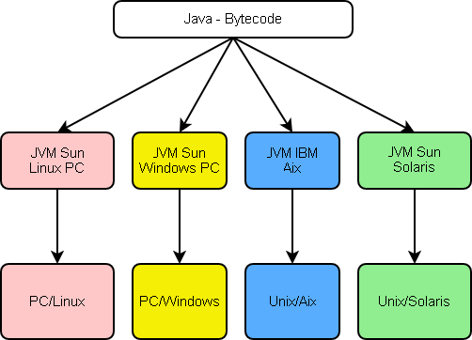
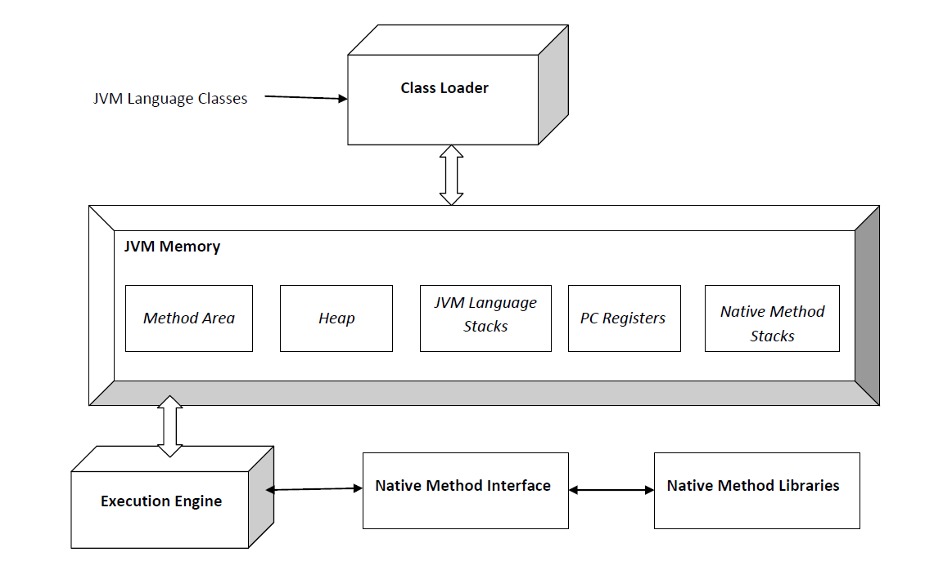
La java virtual machine
La JVM è una machina virtuale che può essere installata su qualsiasi macchina. Nel concreto ciò significa che non è più la cpu della macchina fisica a compiere l’esecuzione del bytecode ma bensì la macchina virtuale java.
La jvm è quindi un «layer» posto su una macchina che permette di delegare l’esecuzione del bytecode.

Slide 80
Evoluzione, versioni e struttura della programmazione java
La programmazione in java è basata sul concetto di «importazione delle librerie», all’interno quindi di un programma java potremo importare una o più librerie che ci consentano di utilizzare funzioni/metodi già codificati e caricati in una raccolta ovvero la libreria.
Le librerie per poter utilizzare java vengono descritte attraverso un pacchetto software chiamato JDK (Java development kit), questo definisce anche la versione correntemente installata di java.
Le versioni java in tempi odierni sono identificate come Java SE (numero versione), ma cosa cambia da una versione ad un’altra?
Inizialmente il pacchetto di sviluppo java conteneva una ridotta quantità di funzioni importabili e di sistemi operativi supportati, con l’evoluzione del linguaggio si è cercato di coprire la maggior parte dei sistemi operativi e di rifornire le librerie integrate.

Slide 81
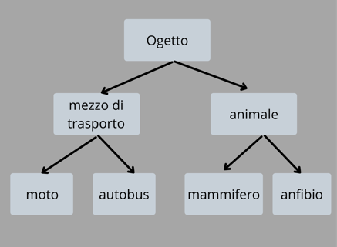
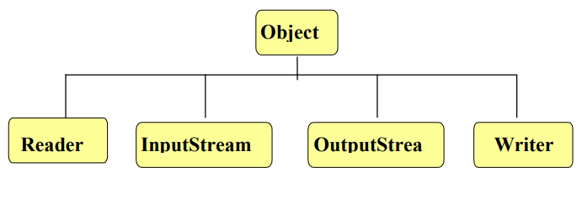
Architettura di java
Java non è semplicemente un linguaggio di programmazione, java è inteso anche come una specifica architettura software che garantisce l’indipendenza dal sistema che inoltre fornisce dei costrutti già sviluppati per consentirne un «pronto utilizzo».
Nell’immagine vediamo un esempio di gerarchia degli oggetti in java.
Questo permette di generare codice generico personalizzabile in base alle necessità di sviluppo.
Questo avviene in concreto anche per le librerie standard importate con il JDK.

Slide 82
jre
Quando parliamo di JRE intendiamo il complesso dell’ambiente di esecuzione di programmi scritti in java.
Il Java runtime environement contiene quindi: la JVM, le librerie standard ed un launcher java utilizzato per eseguire applicazione java Già compilate.
Sito per download JRE: https://www.java.com/it/download/manual.jsp

Slide 83
jdk
Il JDK Invece è una raccolta di tutti gli strumenti necessari per poter sviluppare programmi scritti in linguaggio Java.
Principali componenti JDK:
Javac: è un software incaricato di tradurre il file sorgente in bytecode
Java: è un software utilizzato per interpretare o eseguire i file bytecode prodotti dal comando/software Javac
Javadoc: strumento utilizzato per la costruzione della documentazione di un programma basata sui commenti inseriti all’interno del codice sorgente
Jdb: Particolare debugger java.
Link installazione JDK: https://www.oracle.com/java/technologies/downloads/#jdk18-windows

Slide 84
Java edition
Le edizioni di java sono intese come piattaforme particolari di sviluppo, le principali java sono:
Java Platform, Standard Edition (Java SE) : questa versione è il cuore di java, contiene tutte le componenti basilari di java, dalla definizione di classi e oggetti fino classi utilizzate per la rete, la sicurezza, stabilità ecc…
Java platform, enterprise edition (java ee) : è una piattaforma sviluppata sulla base di Java se nella quale sono inserite classi particolari per lo sviluppo di progetti su larga scala, progetti multi-tier, ecc..
Java platform, micro edition (java me): libreria java particolarmente ottimizzata per consentire l’esecuzione di programmi java su dispositivi ridotti come gli smartphones
javaFx : è una piattaforma completa di classi dedicate allo sviluppo di interfacce grafiche per le applicazione e contiene librerie di accelerazione grafica per fornire alti livelli di performance

Slide 85
Il vocabolario di java
Di seguito una breve lista di parole chiave nel linguaggio java:
Classe: Una classe in java è identificata da un file .java contenente attributi e metodi resi disponibili nel momento in cui una sua istanza viene creata.
Istanza: un istanza di una classe è un entità software caricata in memoria che possiede tutti gli attributi ed i metodi definiti all’interno della classe. In java prende il nome di oggetto.
Oggetto: in java è considerato oggetto una qualsiasi entità dotata di una propria identità, caratterizzata dalla presenza di attributi e metodi
Blocco di codice: è inteso blocco di codice l’insieme delle istruzioni inserite tra due parentesi graffe {blocco di codice}
Metodo: Un metodo è una sezione di codice definita all’interno di una classe richiamabile attraverso il suo nome nella posizione del programma in cui deve essere eseguita
Parametro: con il termine parametro si intende il dato che deve essere ricevuto da un metodo attraverso una coppia di parentesi tonde.
Eccezione: Un eccezione in un programma java è una situazione anomala segnalata dal compilatore java.
Commento: stringa di codice che non viene letta in fase di esecuzione del programma

Slide 86
Il vocabolario Java (2)
Deprecato: parola che identifica una funzione/metodo/classe ecc.. Diventato obsoleto di cui non è garantita l’esistenza in futuro
Espressione: combinazione di operandi e operatori che possono produrre un risultato
Garbage collection: Processo automatico di pulizia della memoria
Gui: Interfaccia grafica
Identificatore: nome assegnato ad una classe, variabile o funzione
Import: dichiarazione che causa l’importazione di package e funzioni esterne al nostro file.

Slide 87
Ide ed ambienti di sviluppo: eclipse
Eclipse è un IDE ovvero un ambiente di sviluppo integrato, questo strumento può essere utilizzato per la produzione di software.
Gli ide sono utili nella programmazione perché aiutano ilprogrammatore attraverso l’autocompilazione di porzioni di codice, segnalano allo sviluppatore la maggior parte degli errori , segnala le variabili inutilizzate ecc..
Link download: https://www.eclipse.org/downloads/

Slide 88
Application server: tomcat
Apache tomcatè un server web OPEn source, avviabile dal proprio computer attraverso particolari strumenti.
Questo tipo di server è particolarmente predisposto per ospitare pagine web scritte in java o applicazioni.
Tomcat è basato sulla tecnologia JSP (Java server pages) utilizzata per integrare una logica della presentazione di applicazioni web attraverso il linguaggio java e html/xml.
Questo tipo di server è particolarmente indicato inoltre per le servlet, ovvero oggetti java che operano sul server web, questa tecnologia permette la scrittura di applicazioni web in java

Slide 89
Build automation: maven
Per build automation si intende la gestione del processo di sviluppo automatica. Maven è il rappresentante più famoso di questa categoria di strumenti riguardo java.
Maven permette allo sviluppatore di semplificare molti processi ripetitivi all’interno del processo di sviluppo software come la compilazione del codice sorgente in binario, il packaging dei binari, la produzione di test per garantire il corretto funzionamento, la stesura della documentazione, deploy su server ecc..
Maven inoltre viene utilizzato spesso per la gestione delle librerie di funzioni importate nei progetti software.

Slide 90
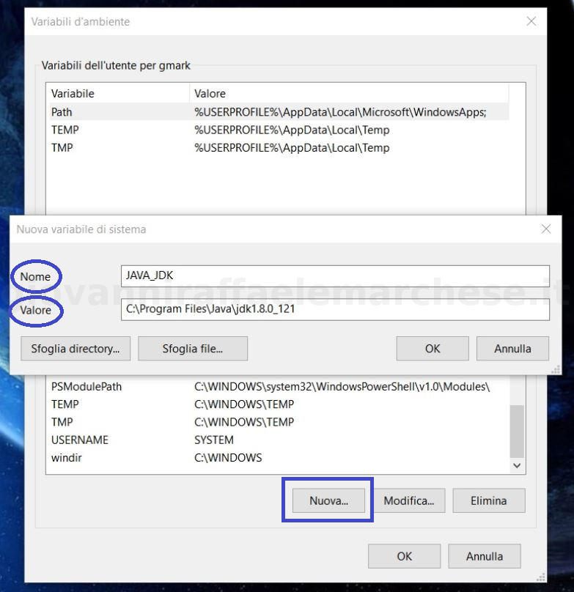
Installazione e configurazione di java
per installare java dobbiamo:
Installare il jre
Installare il jdk
Assicurarci che le variabili di ambiente siano impostate correttamente (https://www.java.com/it/download/help/path_it.html)
Installazione eclipse: https://www.eclipse.org/downloads/

Slide 91
Concetti filosofici ed operativi della oop
Come sottolineato nelle precedenti lezioni, la programmazione orientata agli oggetti, non solo una tipologia di linguaggi di programmazione, bensì è proprio un modo di pensare, un modo di vedere la realtà attraverso il punto di vista della macchina.
Punto chiave della OOP è proprio la rappresentazione di una realtà attraverso degli oggetti che possiedono caratteristiche chiamate attributi e funzionalità chiamate metodi.
Il programma viene visto come la simulazione da parte della macchina di un dato comportamento derivato dal mondo reale.
Pensiamo al compito di un bibliotecario quindi della gestione dei libri noleggiati ecc.. E proviamo a rappresentarlo attraverso degli oggetti che simulano lo stesso comportamento.
L’orientamento agli oggetti possiamo dire che suggerisce di far corrispondere il codice alle situazioni di vita reale, il codice quindi dovrebbe portare lo stesso nome, le stesse caratteristiche ecc..

Slide 92
Cos’è un costrutto
Il termine costrutto in java è utilizzato per identificare un blocco logico di codice.
Questo blocco logico di codice spesso rappresenta in formato di codice delle strutture di controllo del flusso basate sui concetti di selezione ed iterazione e le loro varianti.
Il costrutto più famoso potrebbe essere considerato quello rappresentante la selezione a due vie, ovvero if … else … :
If(condizione){
svolgiamo il blocco codice contenuto tra le graffe
}else{
svolgiamo un altro blocco di codice alternativo
}

Slide 93
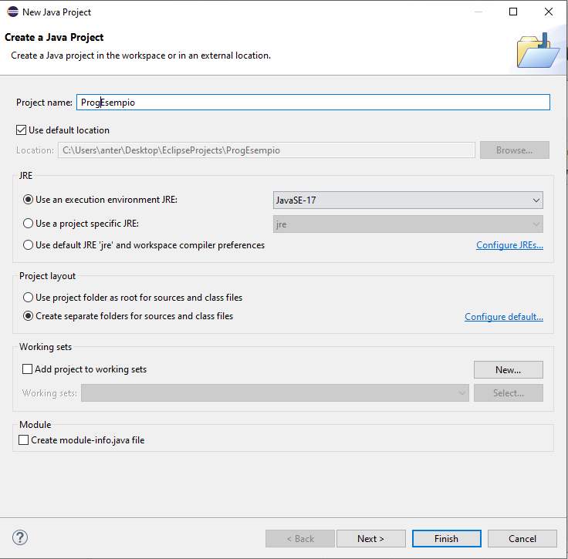
Struttura di un programma java
Un programma in java consiste nella definizione di un insieme di file .java ognuno nominato con il nome della classe contenuta al suo interno ed un file chiamato Main.java contenente un metodo main nel quale viene descritto lo svolgimento del programma.

Slide 94
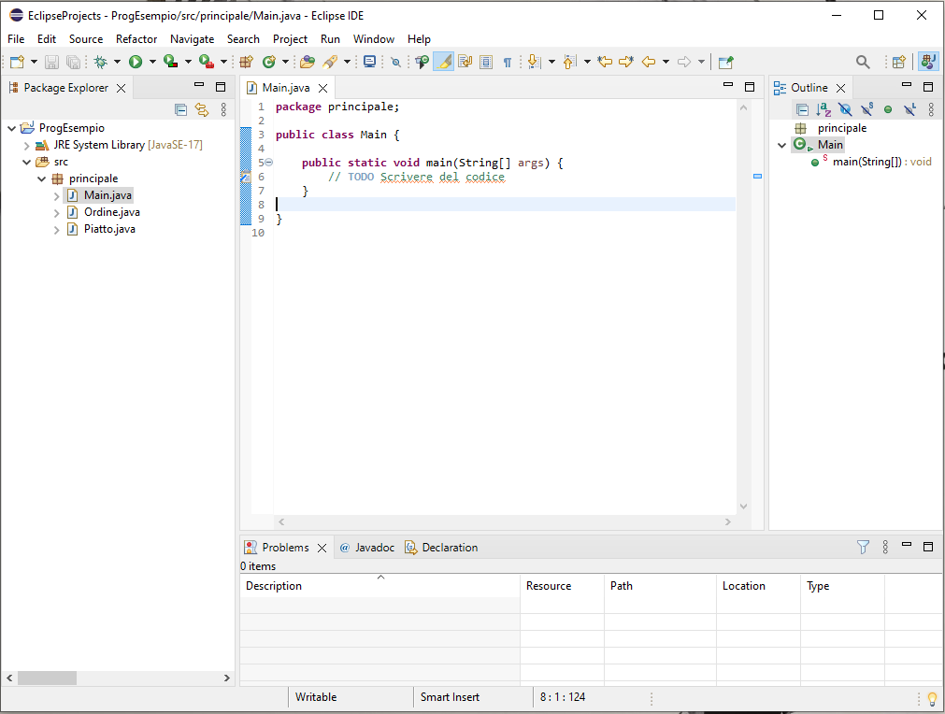

Slide 95
L’oggetto
L’oggetto in java come abbiamo detto in precedenza è un istanza di una classe.
Per poter costruire istanze di una classe è necessario avvalersi di un metodo chiamato costruttore.
Il metodo costruttore creerà l’entità corrispondente alla classe e la istanzierà in memoria, pronta per essere utilizzata.

Slide 96
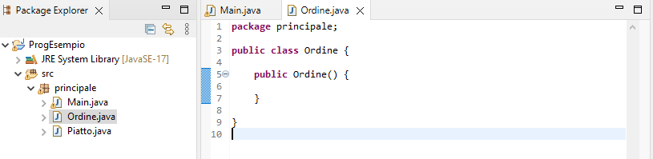
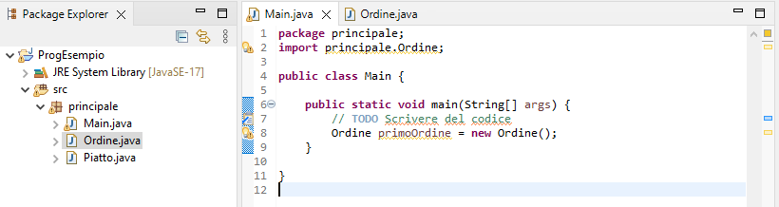
Costruttore (r5-7)
Creazione istanza (r8)

Slide 97
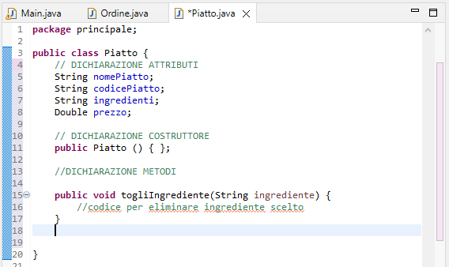
La classe
La classe come detto in precedenza è uno strumento che ci permette di definire le componenti che dovranno essere contenute in ogni sua istanza.
Di seguito un esempio in codice:

Slide 98
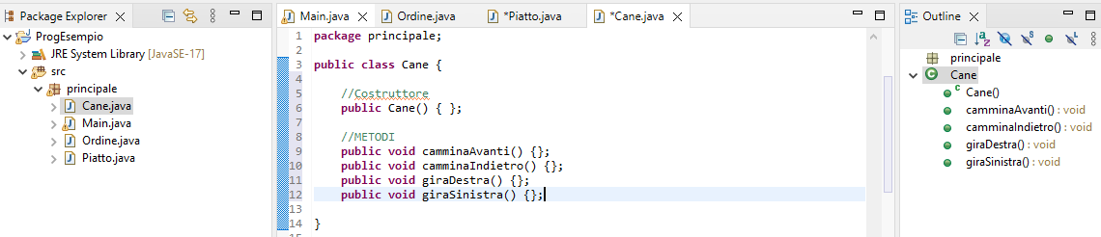
Il metodo
Il metodo appartenente ad una classe è utilizzato per esprimere una funzionalità dell’oggetto.
Esempio: Il cane cammina avanti, indietro, destra, sinistra

Slide 99
Il metodo costruttore
Il costruttore è un particolare metodo che si occupa di creare una copia della classe a cui appartiene.
Di norma il costruttore di una classe viene definito assegnandogli il nome della classe che a sua volta viene assegnato di norma uguale al nome del file.
Una classe può possedere diversi costruttori in base al tipo di inizializzazione che vogliamo utilizzare.

Slide 100
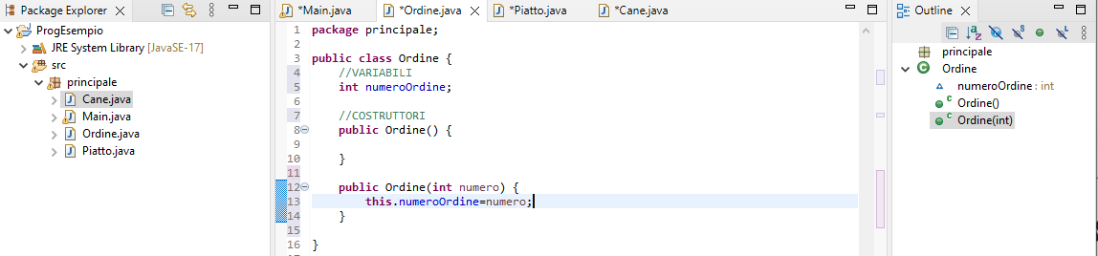
Costruttori

Slide 101
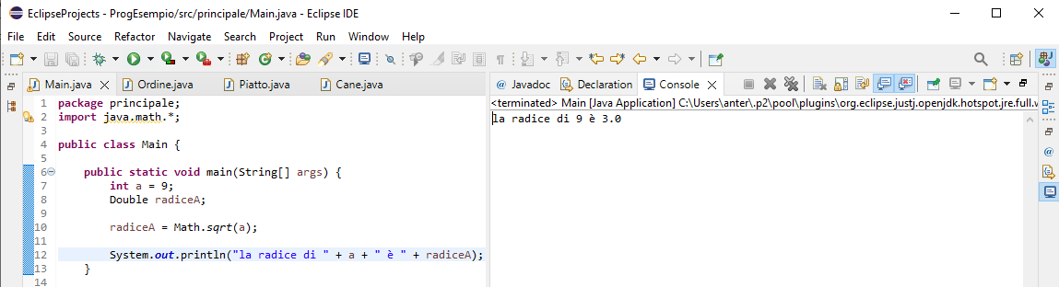
Utilizzo delle classi di libreria
Il jdk abbiamo detto che contiene un insieme di librerie già sviluppate e pronte all’uso, vediamo di seguito come si importa una di queste librerie ed in seguito si utilizza un suo metodo.

Slide 102
Import e concetto di package
Come abbiamo visto in precedenza nelle seguenti immagini, è stato utilizzata la parola package, vediamo il perché:

Slide 103
Unit 3
Linguaggi di programmazione, la oop e java parte 2

Slide 104
Le variabili in java
Le variabili possono essere identificate come uno spazio di memoria al quale viene assegnato un nome ed un tipo di dato accettato.
Vediamo un loro utilizzo di seguito:

Slide 105
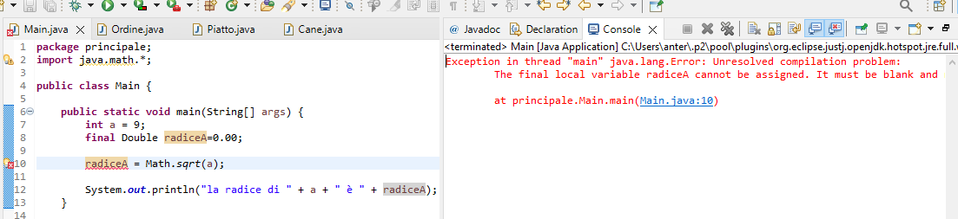
Le costanti in java
Le variabili come dice il loro nome possono avere un contenuto variabile.
Il contenuto delle variabili può essere modificato durante la fase di elaborazione del programma:
Esistono invece delle variabili che non possono modificare il proprio valore, queste prendono il nome di costanti.
Vediamo Un Esempio:

Slide 106
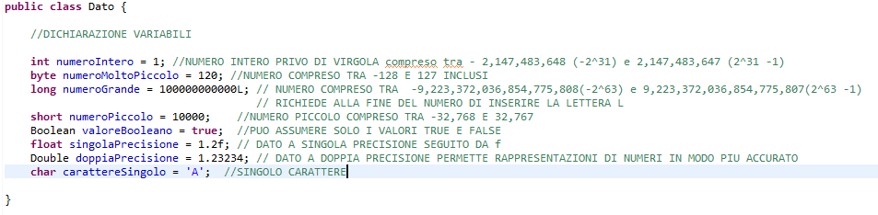
Tipologia dei dati in java
Il tipo di dato è un indicatore che esprime i valori che possono essere accettati da una variabile.
Vi sono diversi categorie diverse di tipi di dato come i tipi primitivi, tipi di dato strutturato ecc..
I tipi di dato primitivi sono:

Slide 107
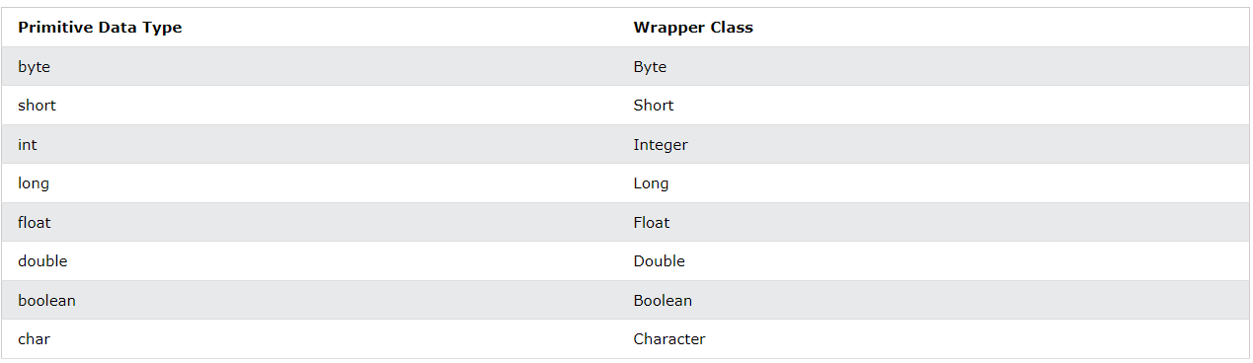
I wrapper in java
Abbiamo visto che le variabili sono utilizzate anche per definire gli attributi di una classe, ma questi tipi di dato possono a loro volta identificare una classe?
La risposta è affermativa, queste classi sono già state definite e sono note con il nome di wrapper. (involucri).
Questo tipo speciale di classe viene utilizzato per trasformare un semplice numero in un oggetto, questa tecnica in alcuni casi è necessario utilizzare oggetti al posto delle variabili.

Slide 108
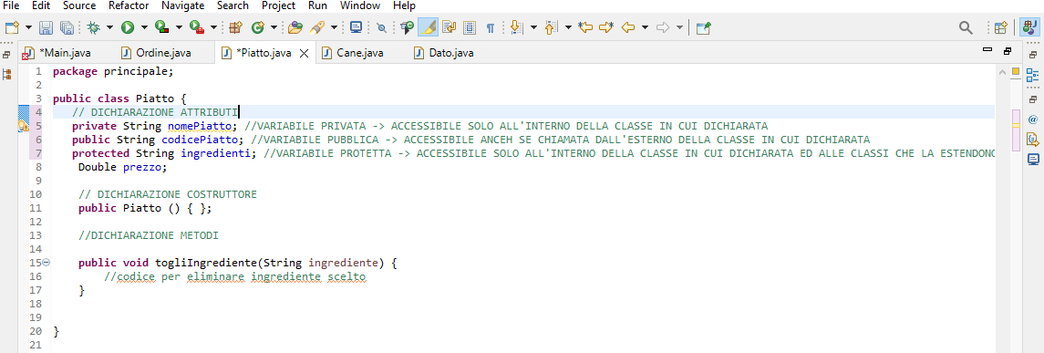
Tipologia di variabili e scope
Nei precedenti esempi abbiamo notato la presenza di alcune parole chiave come Private, public, protected.
Queste parole chiave identificano la visibilità/raggiungibilità di un costrutto all’interno del file.

Slide 109
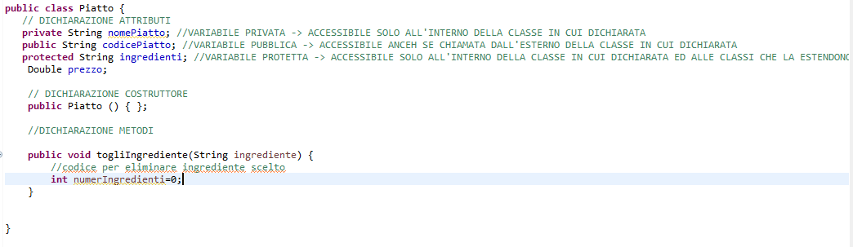
Le variabili locali
A DIFFERENZA DELLE VARIABILI PRIVATE, PUBBLICHE E PROTETTE; Le variabili locali vengono viste ed utilizzate solo all’interno di un blocco di codice.
Per scriverne una basta non inserire il modificatore di visibilità
Esempio:

Slide 110
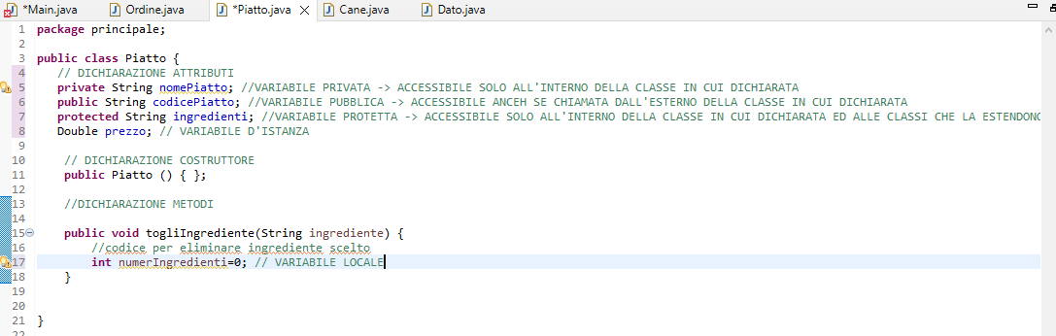
Le variabili di istanza
Le variabili d’istanza o variabili globali sono delle variabili della quale non è specificata la loro visibilità dichiarate all’esterno dei metodi della classe e quindi disponibili a tutti essi.

Slide 111
Le variabili di classe

Slide 112
Literals e codifica di valori numerici e stringhe

Slide 113
Il boxing in java

Slide 114
autoboxing

Slide 115
unboxing

Slide 116
casting

Slide 117
Modificatori di visibilità

Slide 118
Modificatori di visibilità public

Slide 119
Modificatori di visibilità private

Slide 120
Modificatori di visibilità protected

Slide 121
Modificatori di visibilità default

Slide 122
Definizione di un metodo in java

Slide 123
I parametri

Slide 124
Richiamare un metodo

Slide 125
Return ed il valore di ritorno del metodo

Slide 126
Signature e la firma dei metodi

Slide 127
I getter e i setter

Slide 128
Unit 4
I meccanismi della programmazione ad oggetti

Slide 129
Unit 5
Le basi di java

